Slide 1


MEDIA GUIDE
April to June 2025__

Slide 2

SPEC CHANGES
媒体変更点
広告枠及び各種メニューに新規追加・変更点がございます。
ご不明点がございましたら、営業担当までお問い合わせください。
変更箇所 | 変更前（2025.1-3） | 変更後（2025.4-6）
広告料金（グロス） | 1週間 ：150万円 4週間 ：600万円 | 1週間 ：160万円 4週間 ：600万円
長期出稿特別料金 | 1枠購入のみ | 2枠購入 を追記
タイアップメニュー |  | 新R25 を追記
ブランドリフト調査 | 1回 50万円- ※ネット料金 | 1回 30万円- ※ネット料金
April to June 2025 │© News Technology Co., Ltd.│
02

Slide 3
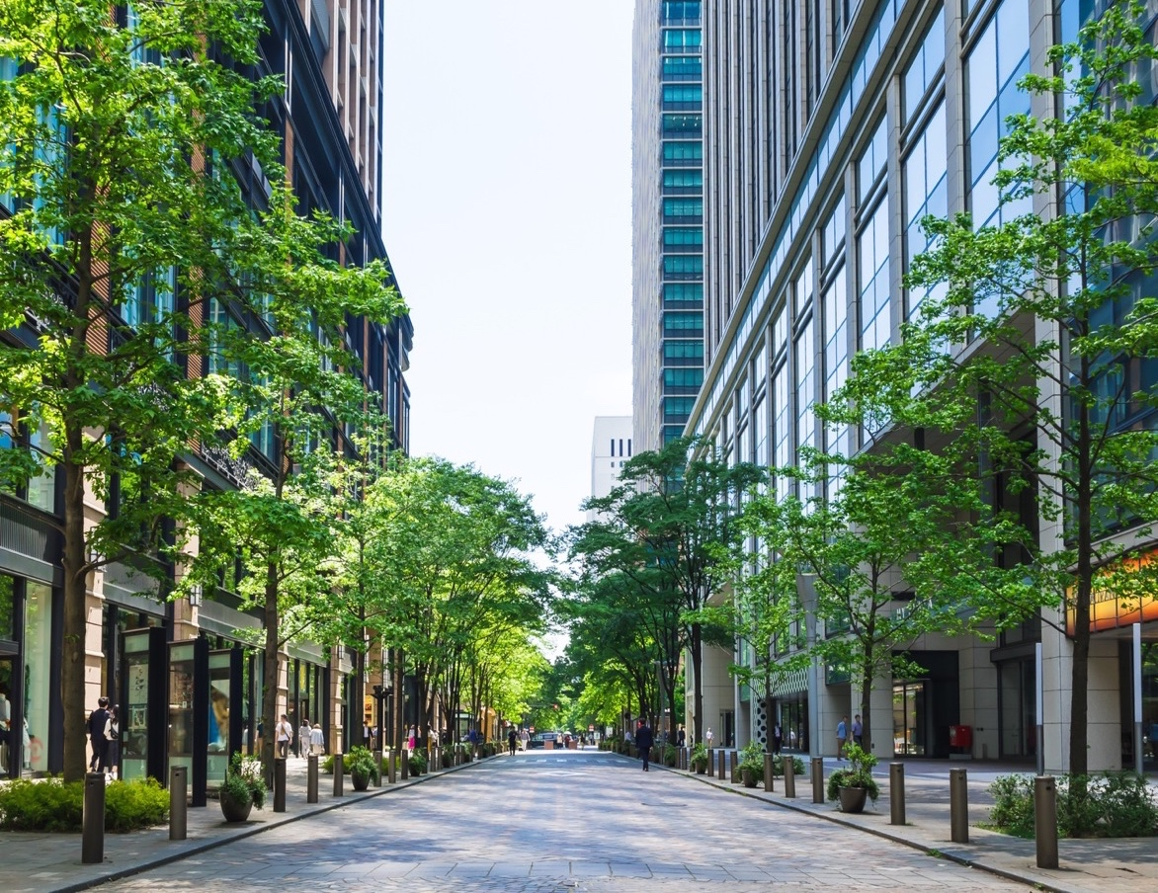

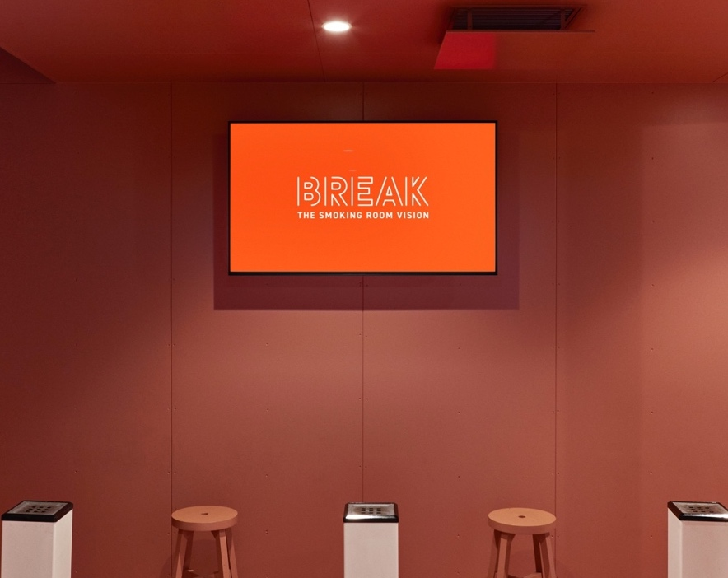
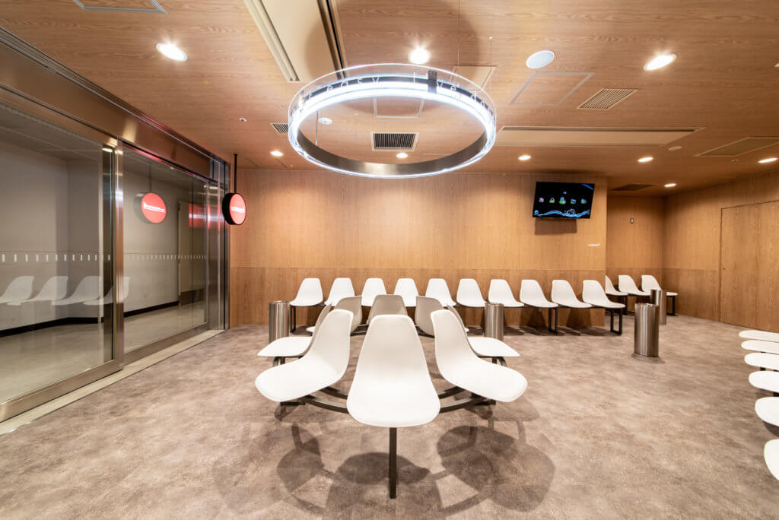


ABOUT
音と映像で、記憶に残せる。
首都圏オフィスビルの喫煙所デジタルサイネージ
都内最大級(*1) のタクシーサイネージメディア
「GROWTH」の運営ノウハウをもつ株式会社ニューステクノロジーと、
心地よい分煙の実現を目指す喫煙所ブランド
「THE TOBACCO（ザ・タバコ）」を運営する株式会社コソドの協業による
オフィスビルの喫煙所サイネージに特化した国内No.1メディア(*2)です。
✕
※1 東京特別区・武三交通圏における当社のタクシーサイネージネットワーク導入数は11,500台。東京特別区・武三交通圏の法人タクシー
26,983台（令和5年3月末時点関東運輸局調べ）に対する利用者カバー率となります。
※2 喫煙所内のサイネージ設置数及び、リーチ数（弊社調べ）
April to June 2025 │© News Technology Co., Ltd.│
03
03

Slide 4

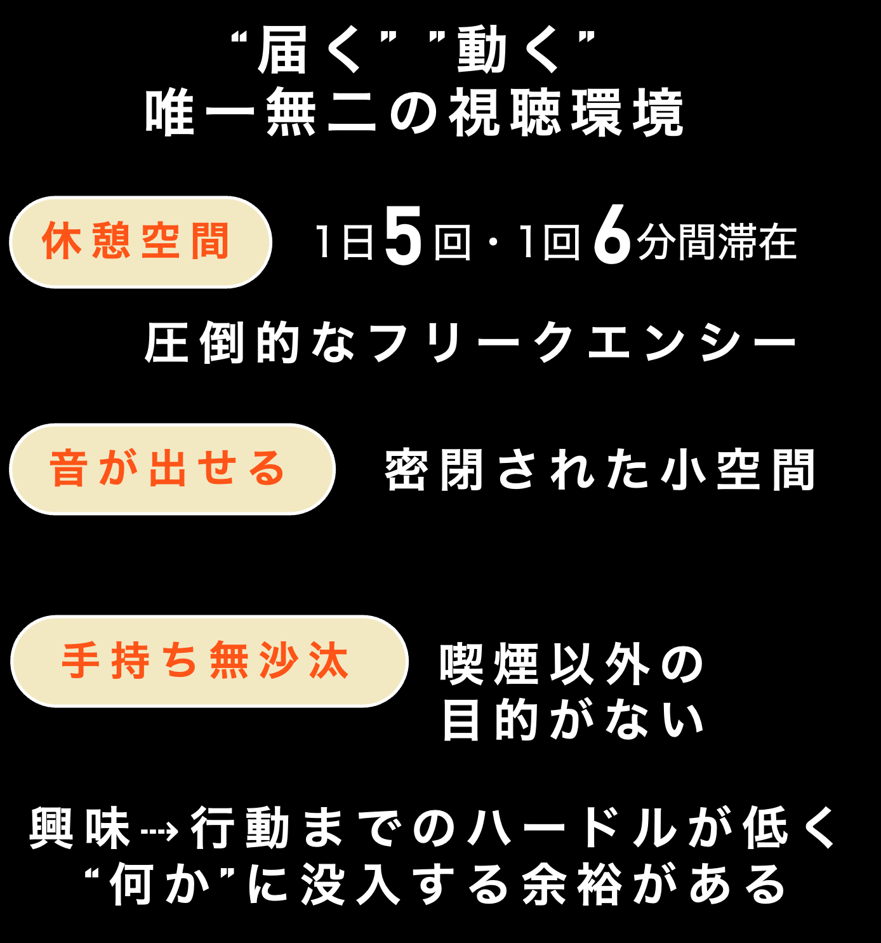
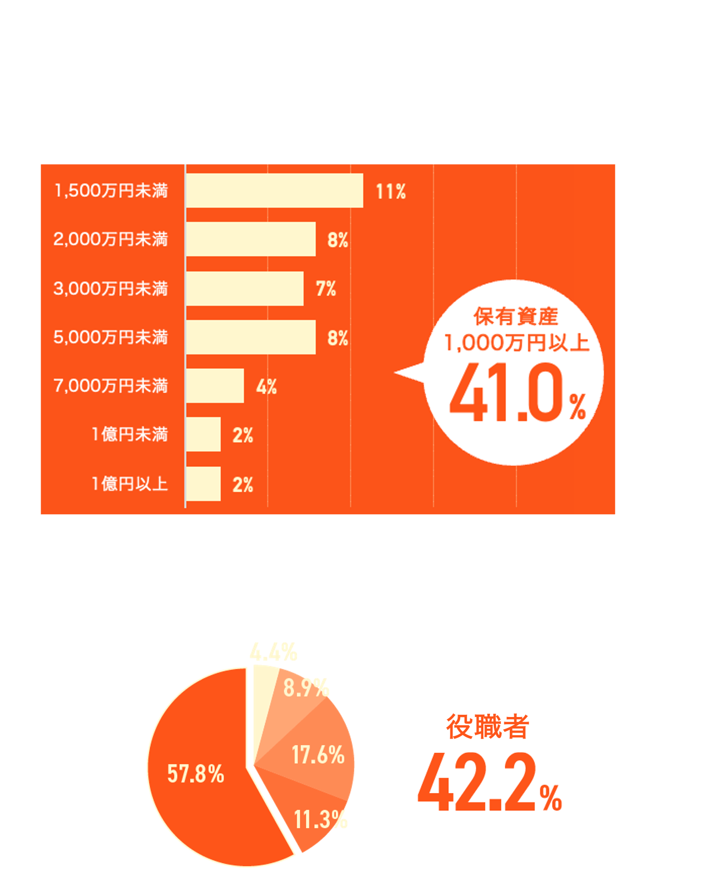
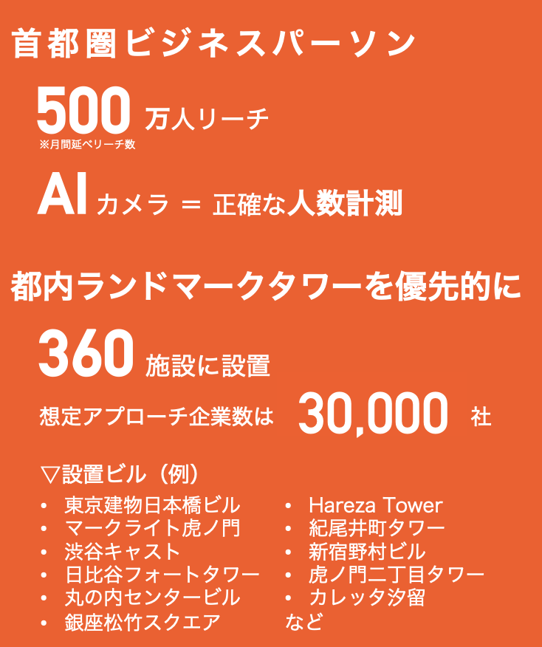
選ばれる理由
SPACE
USER
SPEC
April to June 2025 │© News Technology Co., Ltd.│
04

Slide 5





















ACHIEVE
MENT
ビジネスターゲットから
一般消費者向け商材まで
様々な業界の企業様が出稿
April to June 2025 │ © News Technology Co., Ltd.│
05

Slide 6
SPACE
VALUE
April to June 2025 │© News Technology Co., Ltd.│
06

Slide 7
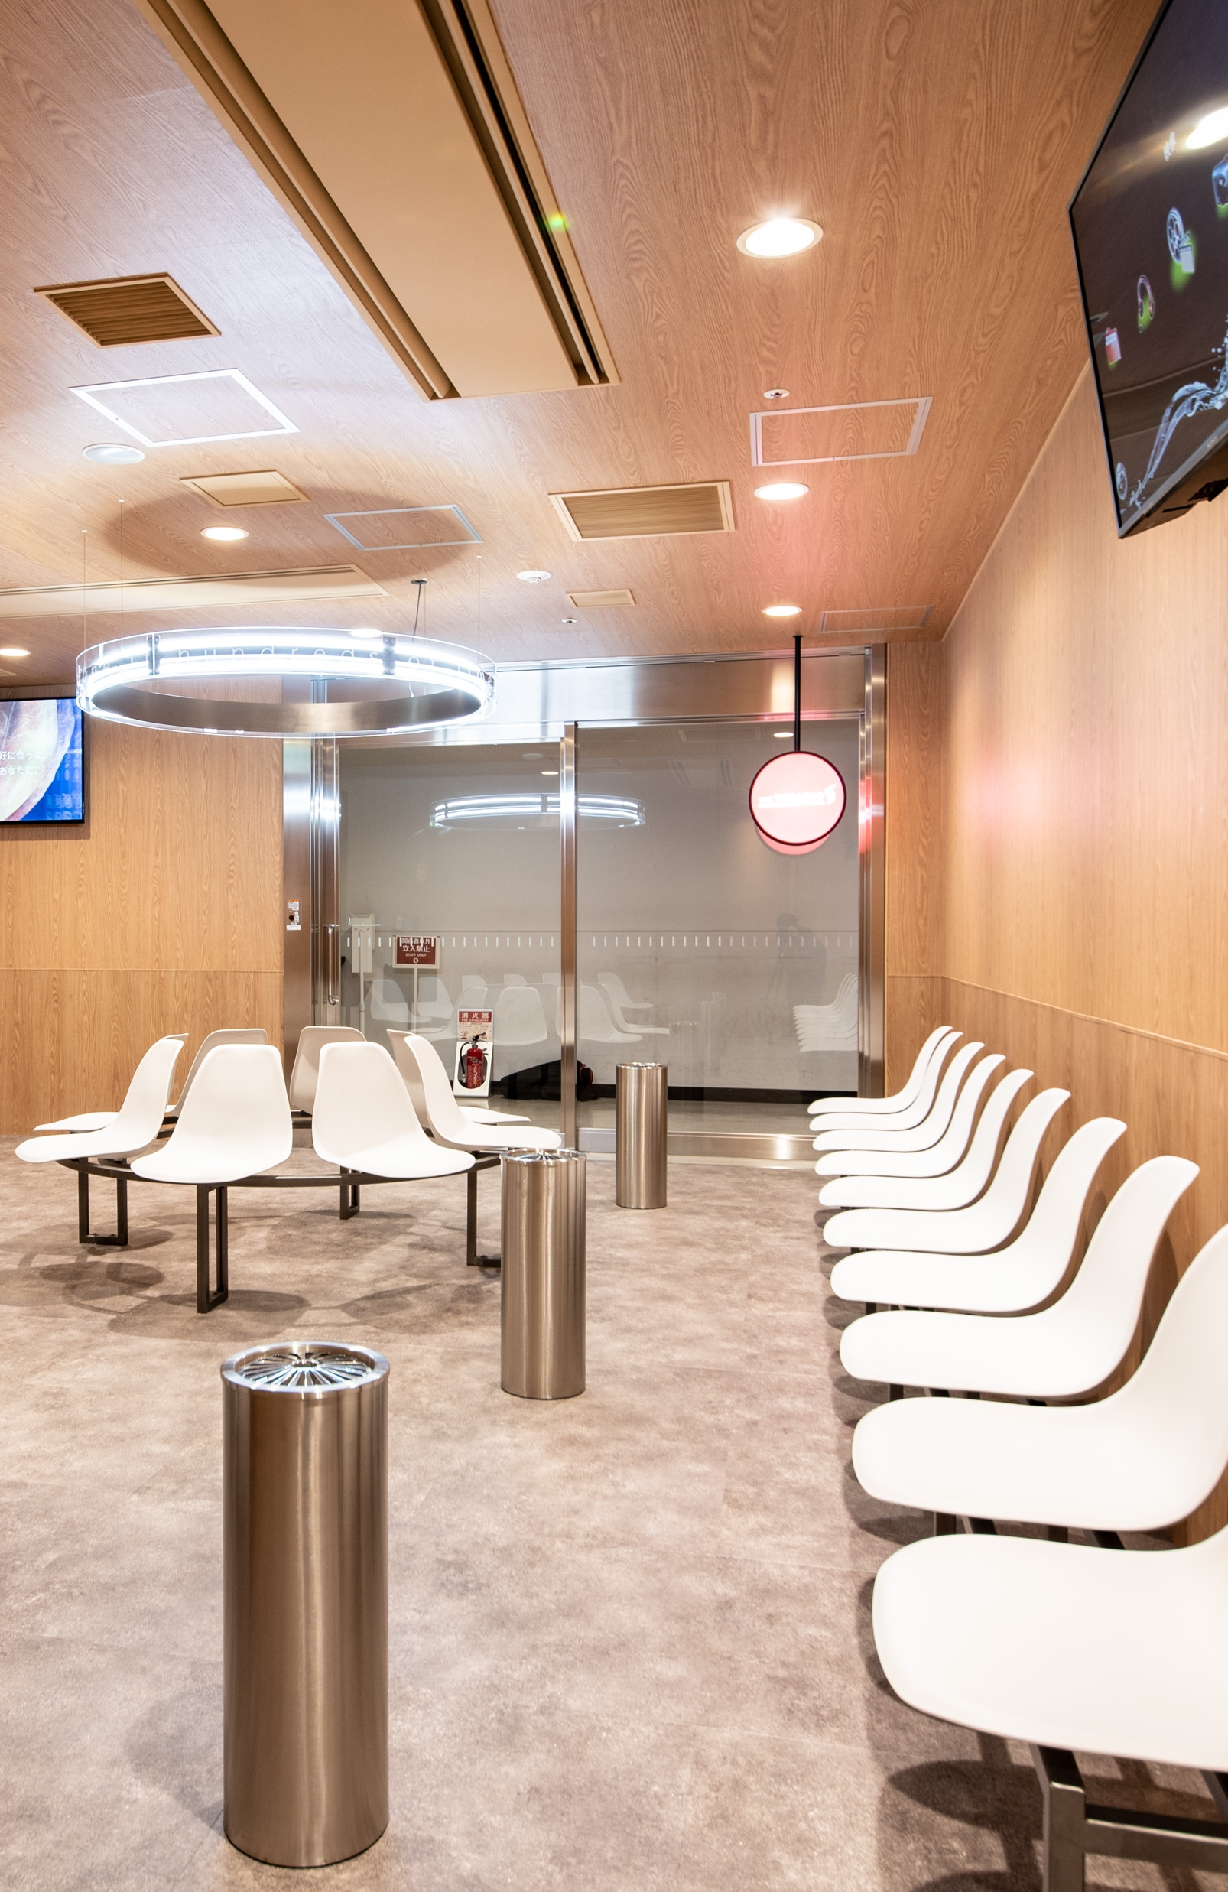
SPACE
VALUE
喫煙所は、ビジネスパーソンの休憩空間。
オフィスビルには、執務スペースをはじめ、
ゆったりとパーソナル休憩できる空間が少なく、
喫煙所は、「ビジネスON Time」から開放される休憩空間です。
出社時の利用頻度、1日平均5回/1回あたり滞在時間6分
業界最高水準の接触ポテンシャルがあります。
April to June 2025 │© News Technology Co., Ltd.│
07

Slide 8

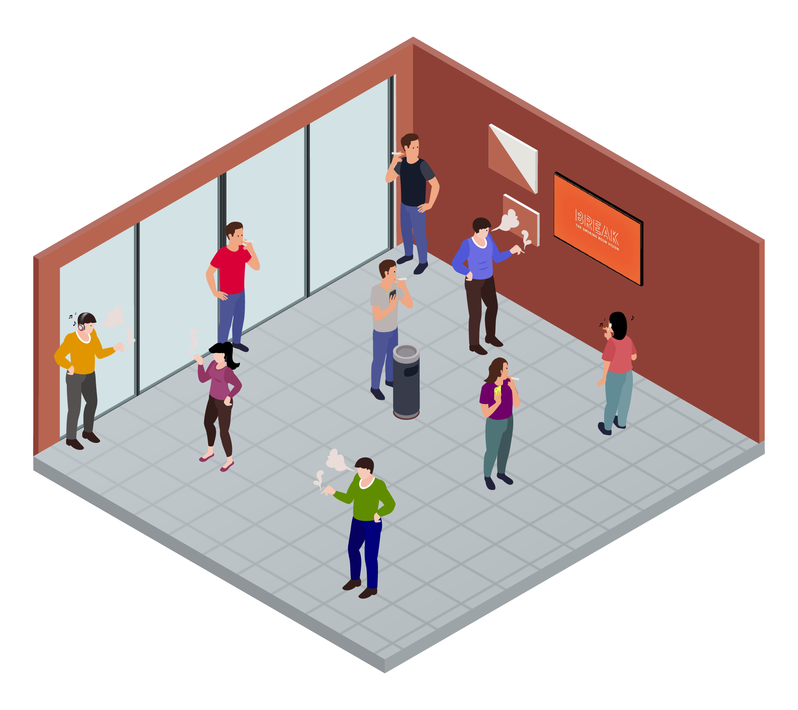

SPACE
VALUE
1
音と映像に集中できる小空間
空気が外に漏れないほどの密閉空間
室外の音が入りにくい構造
2
喫煙以外の目的がない
“何か”に没頭=行動する余裕がある
興味から行動までのハードルが低い
3
手持ち無沙汰
モニターの他に視線を奪うものがない
スタンバイモード状態
April to June 2025 │ © News Technology Co., Ltd.│
08

Slide 9

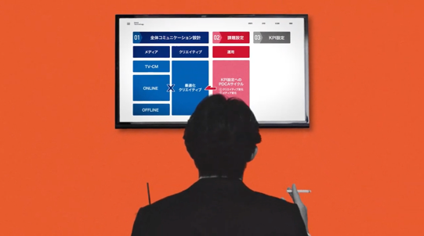

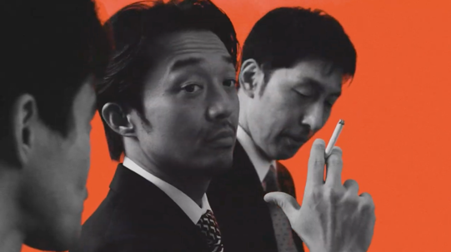
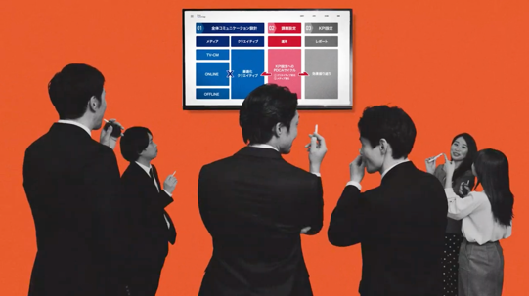
USAGE IMAGE
1日5回の
利用イメージ
生活の一部=ルーティン
喫煙所で
やっていること
仕事もプライベートも
サイネージ広告との親和性が高い
出勤前
9:00
(打合せ/訪問)
11:00
ランチ
13:00
(打合せ/訪問)
会話が
生まれやすく
16:00
動画が
話題に
なりやすい
退勤後
19:00
April to June 2025 │© News Technology Co., Ltd.│
※首都圏喫煙所設置オフィスビルの喫煙所利用者インターネット調査より(2024年6月)
09

Slide 10
USER
DATA
April to June 2025 │© News Technology Co., Ltd.│
010

Slide 11
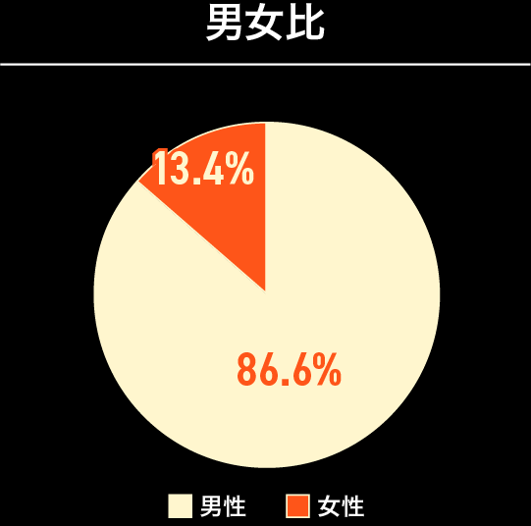
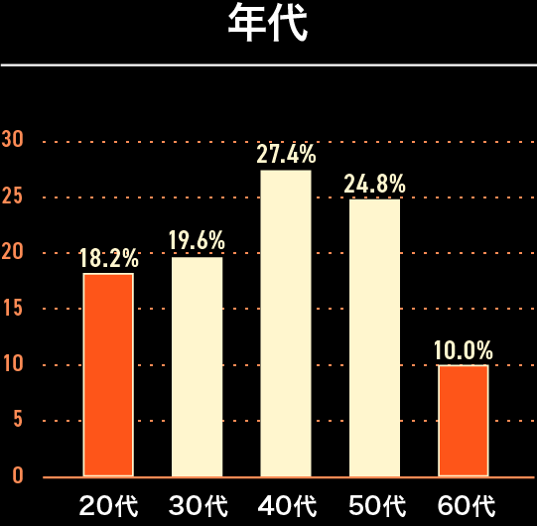
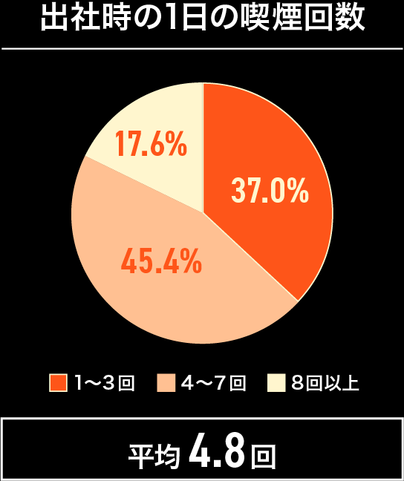
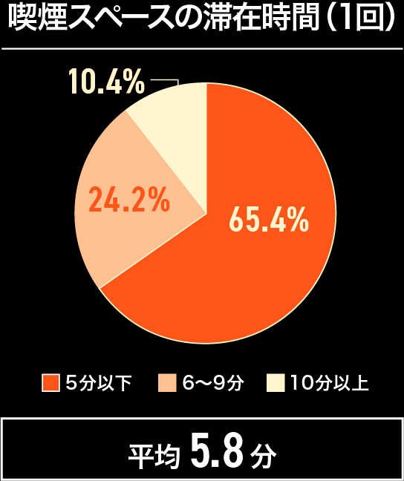

USER DATA
オフライン広告の中でもセグメントされた属性の視聴者へ
フリークエンシー高く、リーチすることが可能
30 - 50代 の 男性エグゼクティブ層 が中心
業界最高水準の
接触ポテンシャル
April to June 2025 │© News Technology Co., Ltd.│
※首都圏喫煙所設置オフィスビルの喫煙所利用者インターネット調査より(2021年8月)
011

Slide 12
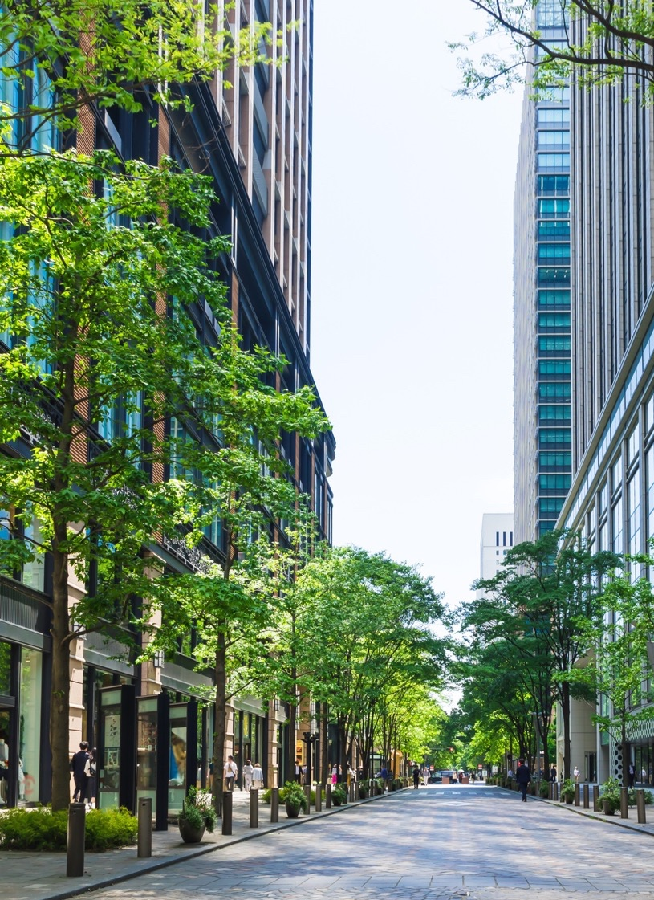
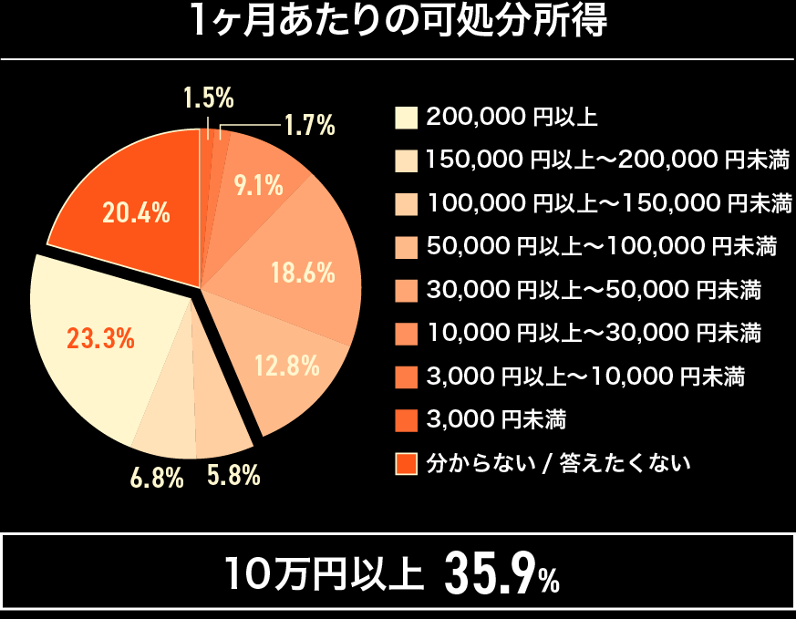
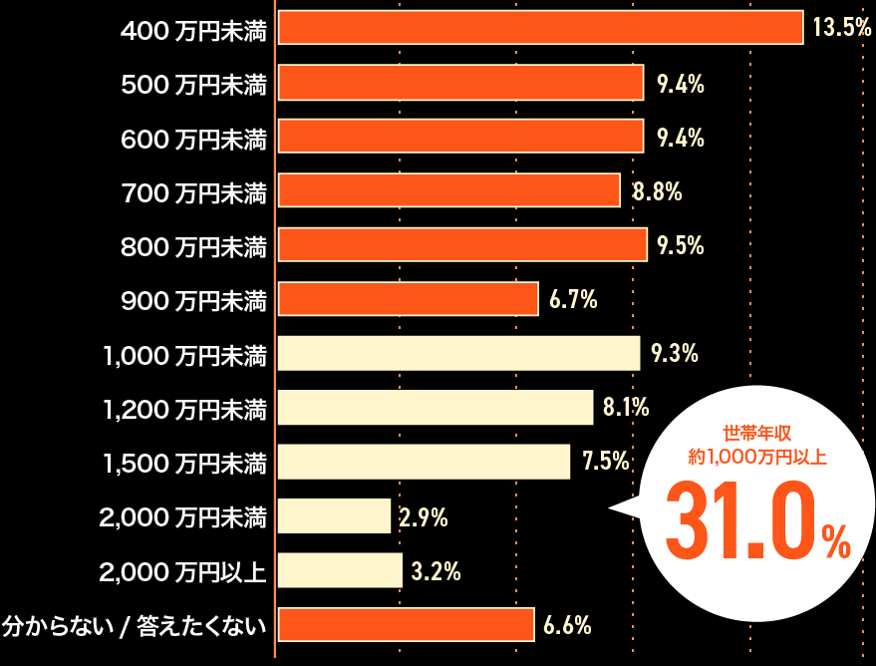
USER DATA
オフィスビルの喫煙者は可処分所得が高く
約 3 割が世帯年収 1,000 万円以上
※一部省略
April to June 2025 │© News Technology Co., Ltd.│
※首都圏喫煙所設置オフィスビルの喫煙所利用者インターネット調査より(2021年8月)
012

Slide 13












USER DATA
「非喫煙者」と比較した、利用・購買傾向が高いカテゴリ
喫煙所利用者
喫煙所非利用者
利用傾向 ※月1回、もしくは週1回以上の利用
購買・消費傾向
スマホゲーム 週1回以上
58
ゴルフ 月1回以上
32
お酒(外食含む)
70
美容家電
33
%
37
%
%
%
%
4.0
1.4
48
2.2
1.6
%
15
8
%
倍
倍
%
倍
倍
※毎月の購入有無
※1年以内の購入有無
37
27
41
38
VODサービス 週1回以上
%
アウトドア 月1回以上
(キャンプ)
%
家具(ソファー/テーブル)
%
家庭用ゲーム
%
2.1
18
2.7
2.3
2.4
16
%
10
18
%
%
%
倍
倍
倍
倍
※1年以内の購入有無
※1年以内の購入有無
31
27
寝具(ベッド/マットレス)
48
自家用車
47
自己啓発 週1回以上
(資格/英会話/習い事)
%
ジム 月1回以上
(フィットネス)
%
%
%
1.7
28
2.6
2.2
14
2.5
11
%
18
%
%
%
倍
倍
倍
倍
※1年以内の購入有無
※1年以内の購入有無
April to June 2025 │© News Technology Co., Ltd.│
※首都圏喫煙所設置オフィスビルの喫煙所利用者インターネット調査より(2024年6月)
013

Slide 14
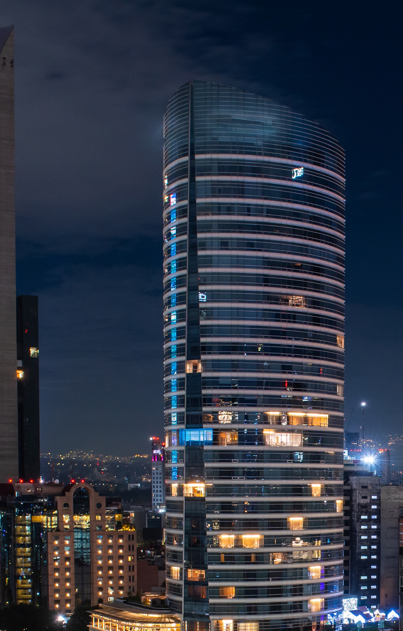
USER DATA
約 4 割が保有資産 1,000 万円以上で
様々な投資商品への投資意向も高い
保有資産
保有している投資商品
保有資産
1,000万円以上
41.0
%
※「わからない」「答えたくない」の回答者を除く
喫煙者
非喫煙者
April to June 2025 │© News Technology Co., Ltd.│
※首都圏喫煙所設置オフィスビルの喫煙所利用者インターネット調査より(2024年6月)
014

Slide 15
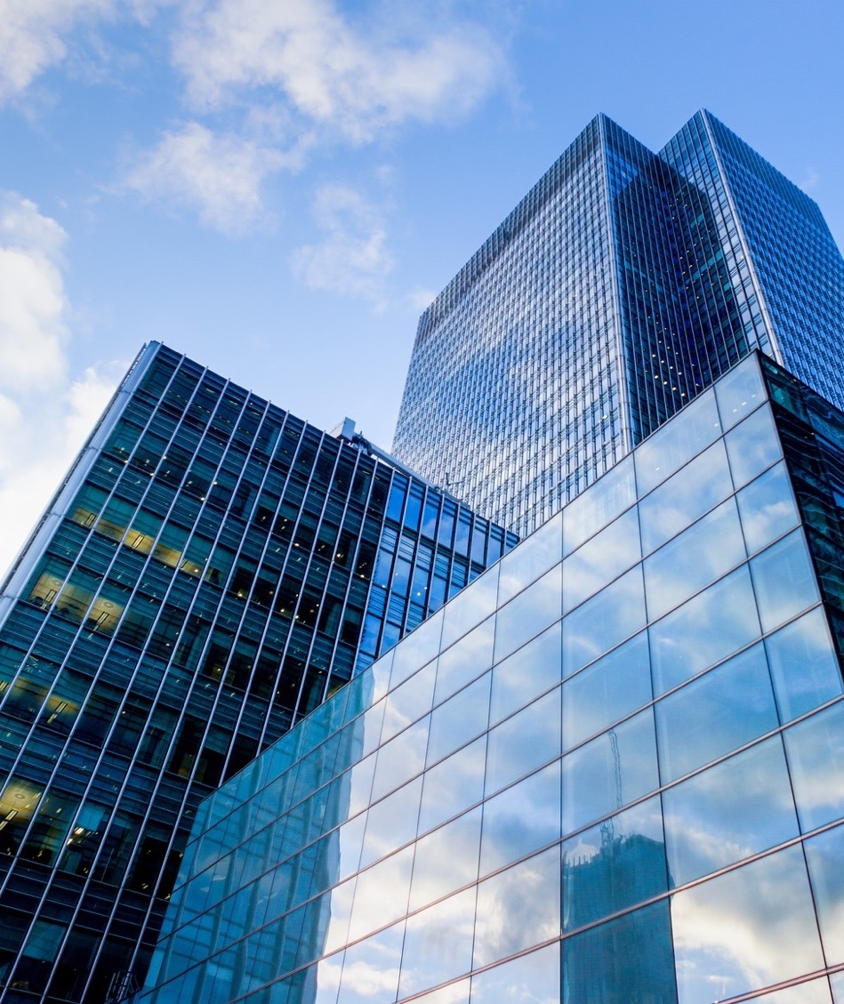
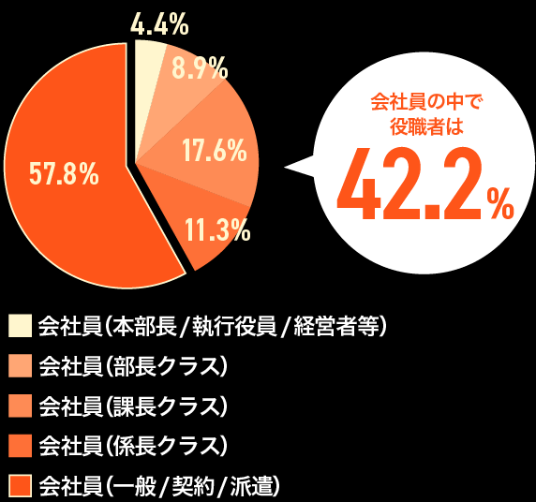
USER DATA
ビジネス空間だからこそ、意思決定者や役職者
さらに外出が少ない内勤者へ直接リーチが可能
91.3
4.9
%
会社員
自営業(SOHO含む／フリーランス）
%
公務員・団体職員
3.0
%
専門職(医師／弁護士／公認会計士）
0.8
%
役職者割合
職種
April to June 2025 │© News Technology Co., Ltd.│
※首都圏喫煙所設置オフィスビルの喫煙所利用者インターネット調査より(2024年4月) 派遣・契約社員/パート・アルバイト/大学生/主婦 夫/その他の回答を除く
015

Slide 16
MEDIA
OVERVIEW
April to June 2025 │© News Technology Co., Ltd.│
016

Slide 17
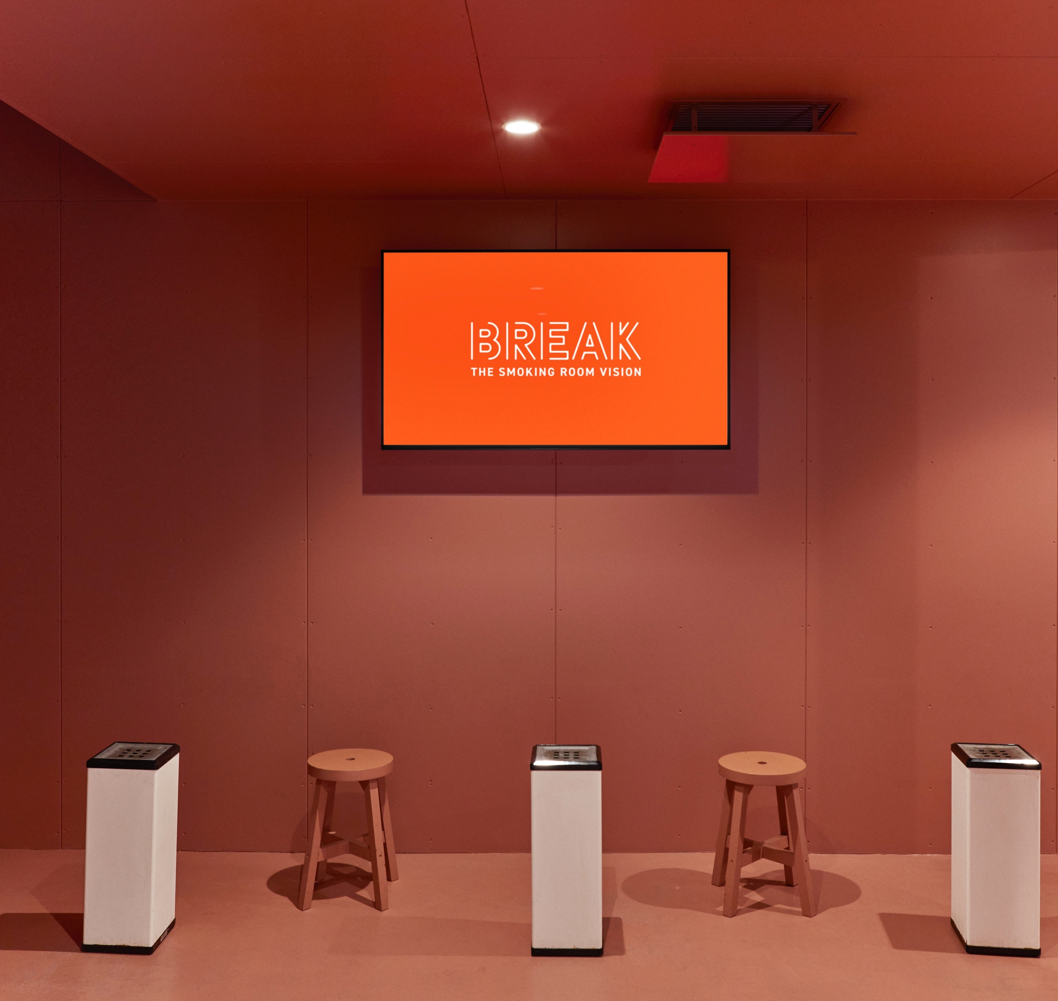
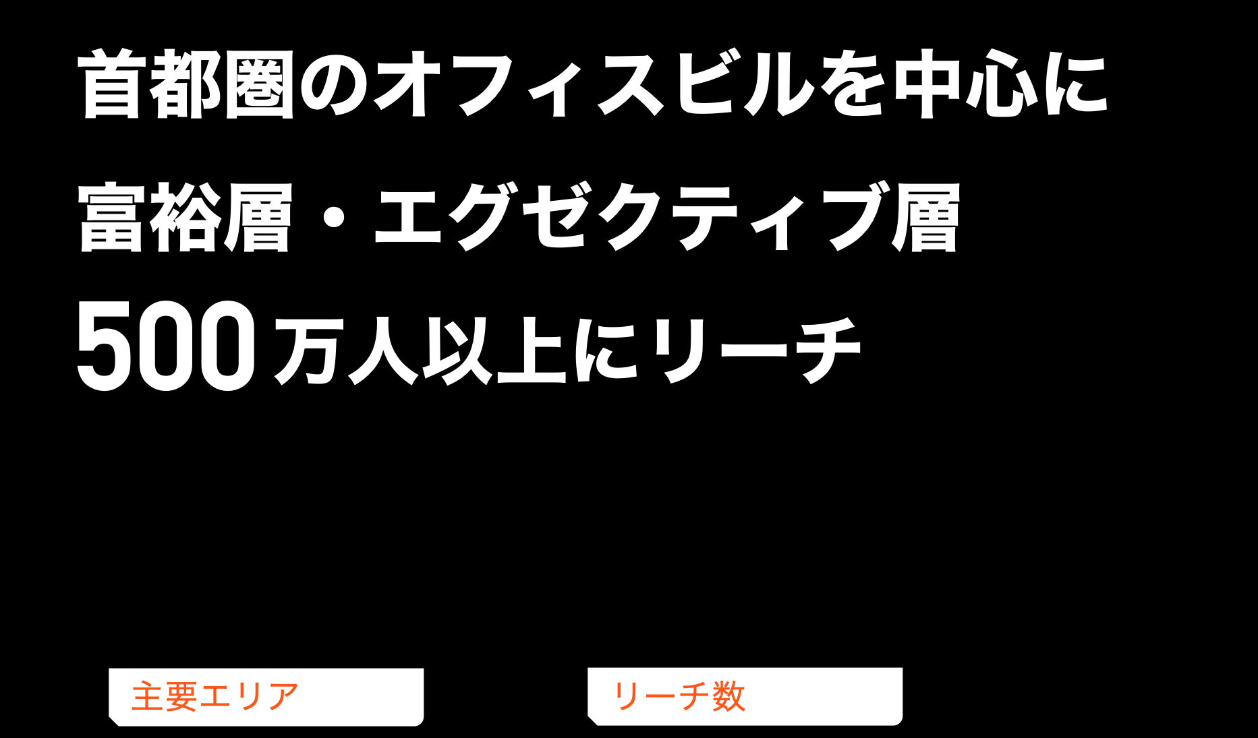
MEDIA
OVERVIEW
23
500
万人
区
※上記以外の首都圏・地方都市も配信あり
※月間のべリーチ数
April to June 2024 │© News Technology Co., Ltd.│
※最新の設置施設・面数は、弊社営業担当までお問い合わせください。
April to June 2025 │© News Technology Co., Ltd.│
017
017

Slide 18
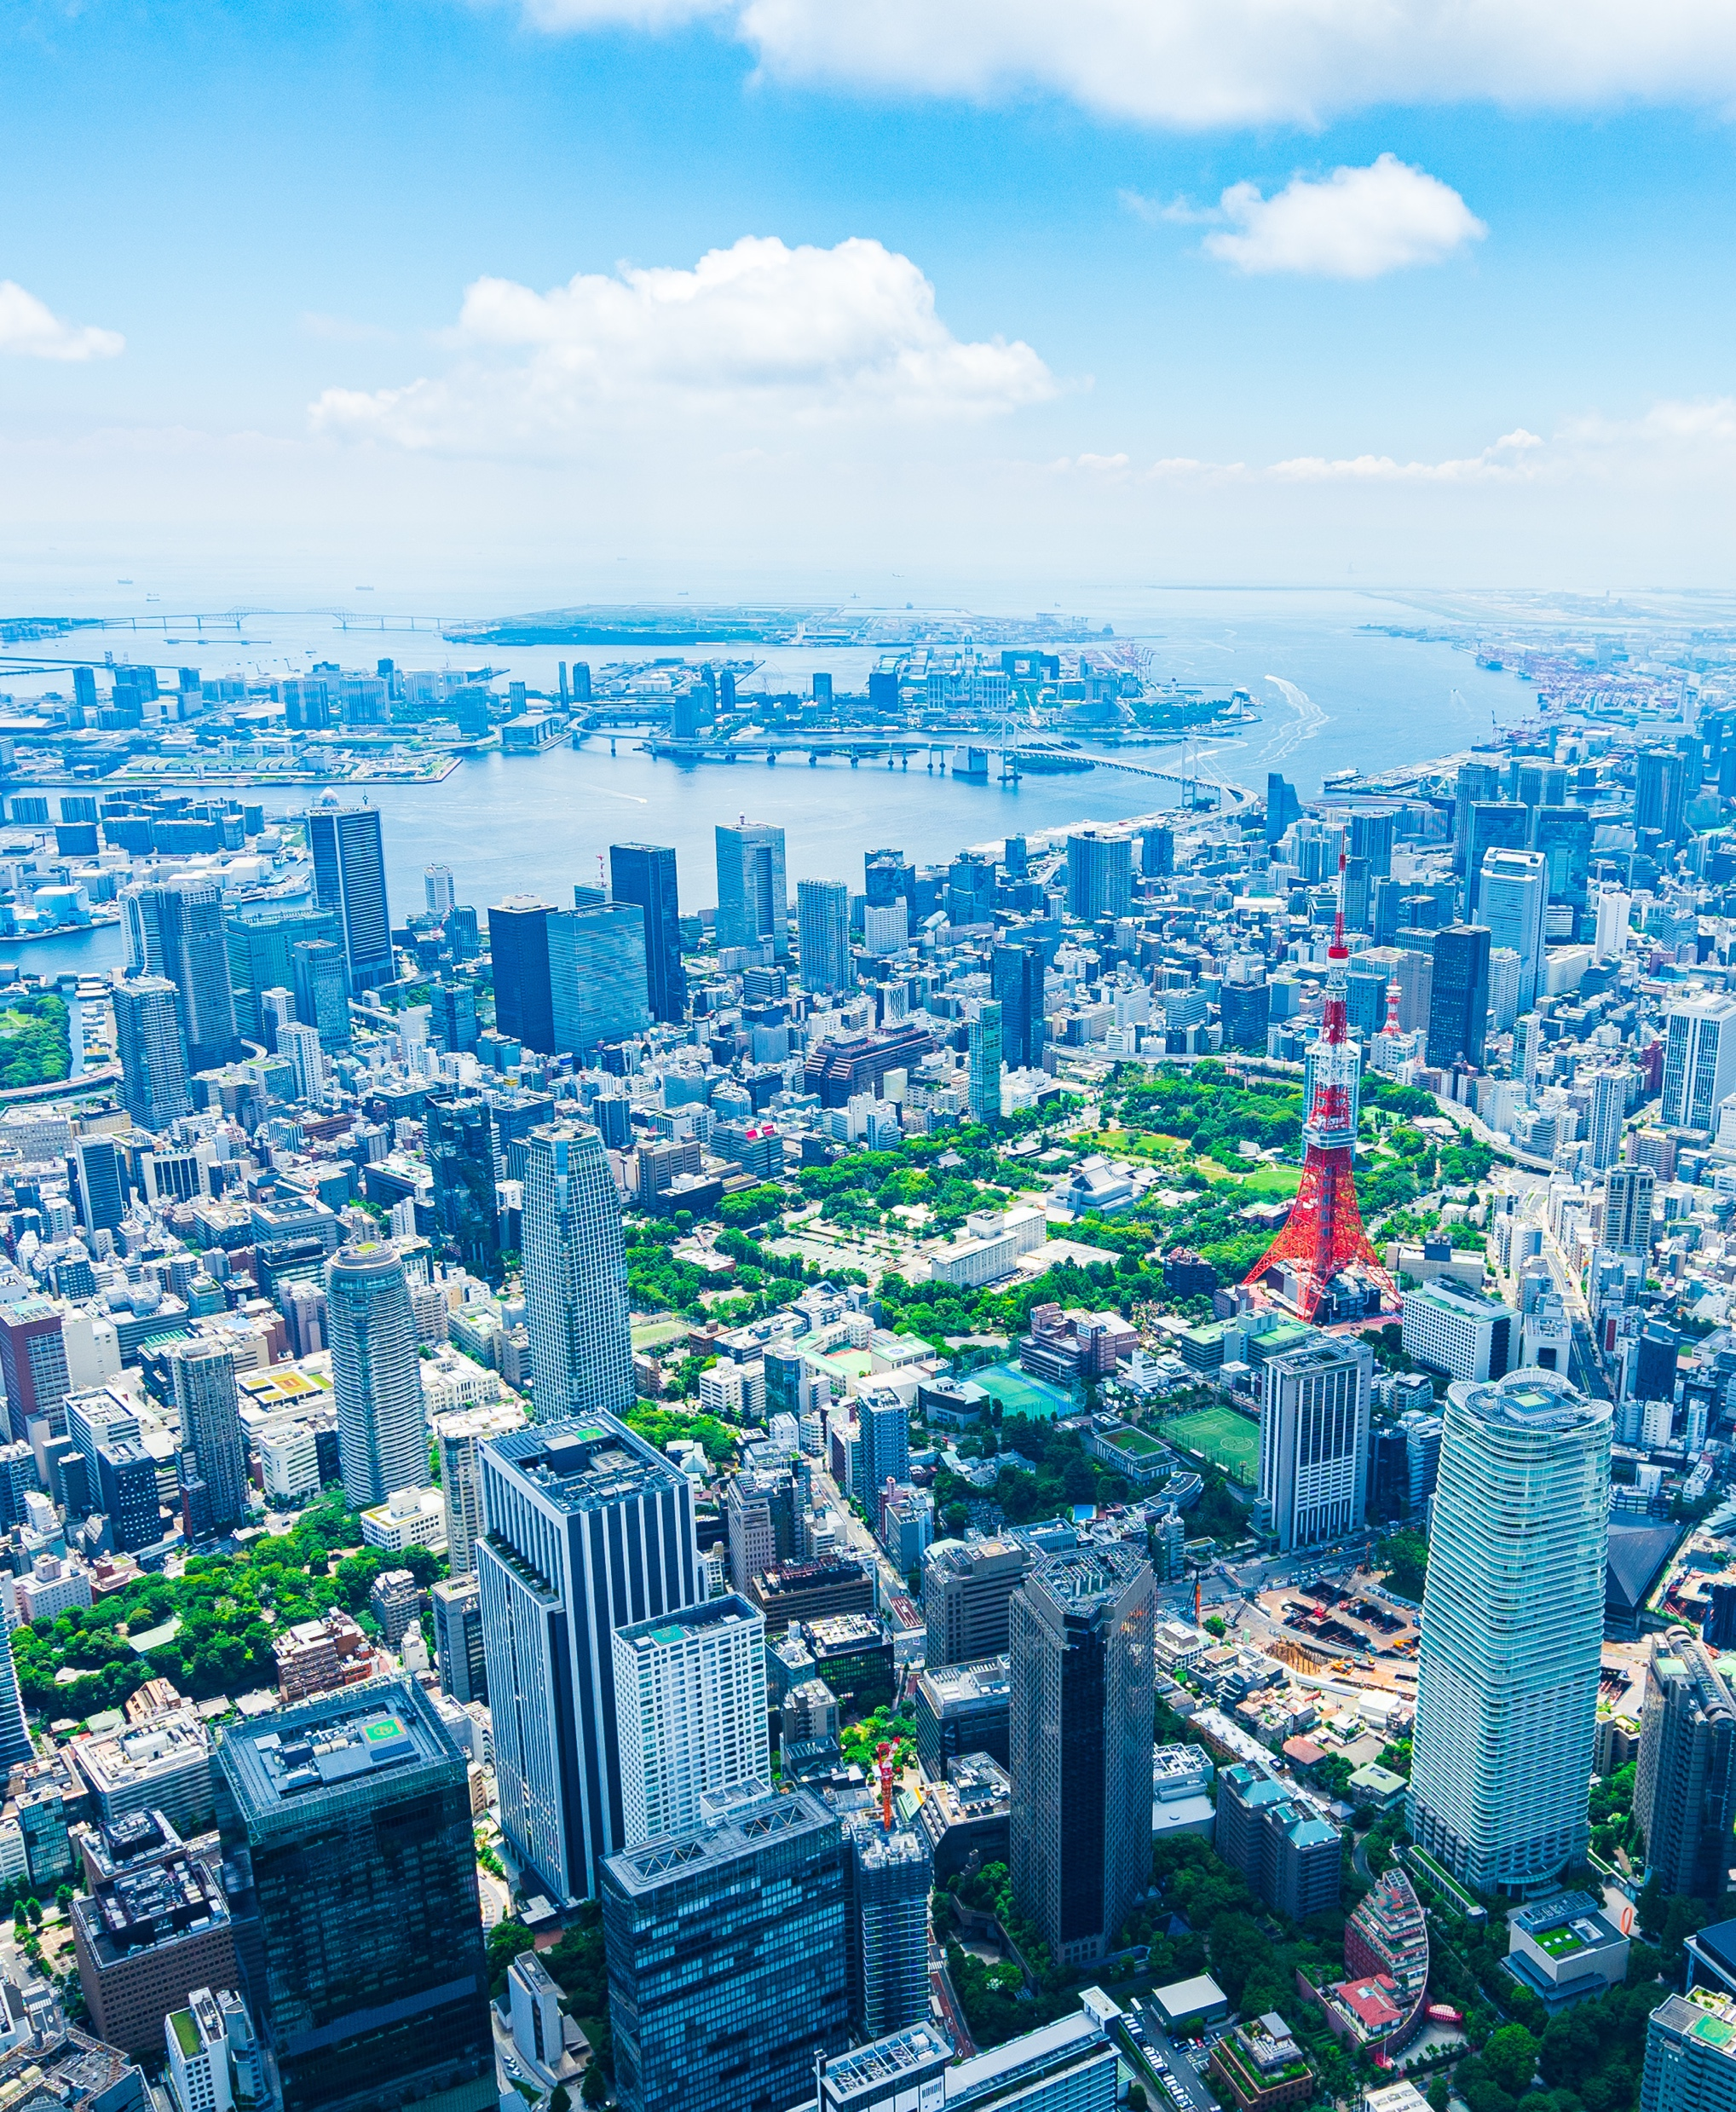
LOCATION
千代田区、中央区、港区など
都内ランドマークタワーへ展開
大手町タワー
東京スクエアガーデン
日比谷フォートタワー
東京ポートシティー竹芝
銀座松竹スクエア
Hareza Tower
紀尾井町タワー
丸の内センタービルディング
日本橋一丁目三井ビルディング
ワテラス
新宿エルタワー
Daiwa東日本橋ビル
東京建物八重洲ビル
小田急第一生命ビル
住友生命赤坂ビル
有楽町駅前ビルディング(有楽町イトシア)
郵船ビル
新宿野村ビル
日比谷セントラルビル
中野セントラルパーク
品川シーサイドパークタワー
虎ノ門二丁目タワー
カレッタ汐留
東急プラザ銀座
KDX中目黒ビル
ヒューリック五反田山手通ビル
PMO品川
(コレド日本橋)
その他
360
施設
面
459
※2024年10月時点
※最新の設置施設・面数は、弊社営業担当までお問い合わせください。
April to June 2025 │© News Technology Co., Ltd.│
018

Slide 19
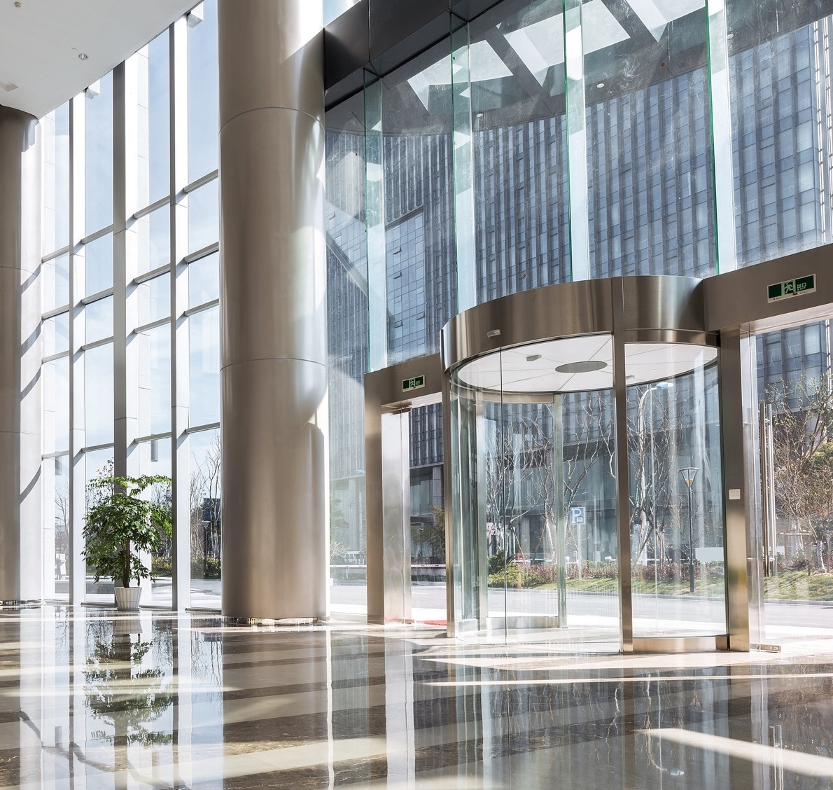
LOCATION
上場企業・豊富な業種
圧倒的なアプローチ企業数
想定アプローチ企業数
30,000
社以上
※2025年2月時点での設置数から算出
※路面店喫煙所利用者も含めた、のべリーチ企業数
▶設置ビルには上場企業も多数入居
上場企業数
テナント業種
287
147
業種以上
社
※設置オフィスビルテナントより(2024年10月)
▶意思決定者・役職者割合が高い
意思決定者割合
役職者割合
55
42
%
%
※首都圏喫煙所設置オフィスビルの喫煙所利用者インターネット調査より(2021年8月)
April to June 2025 │© News Technology Co., Ltd.│
019

Slide 20
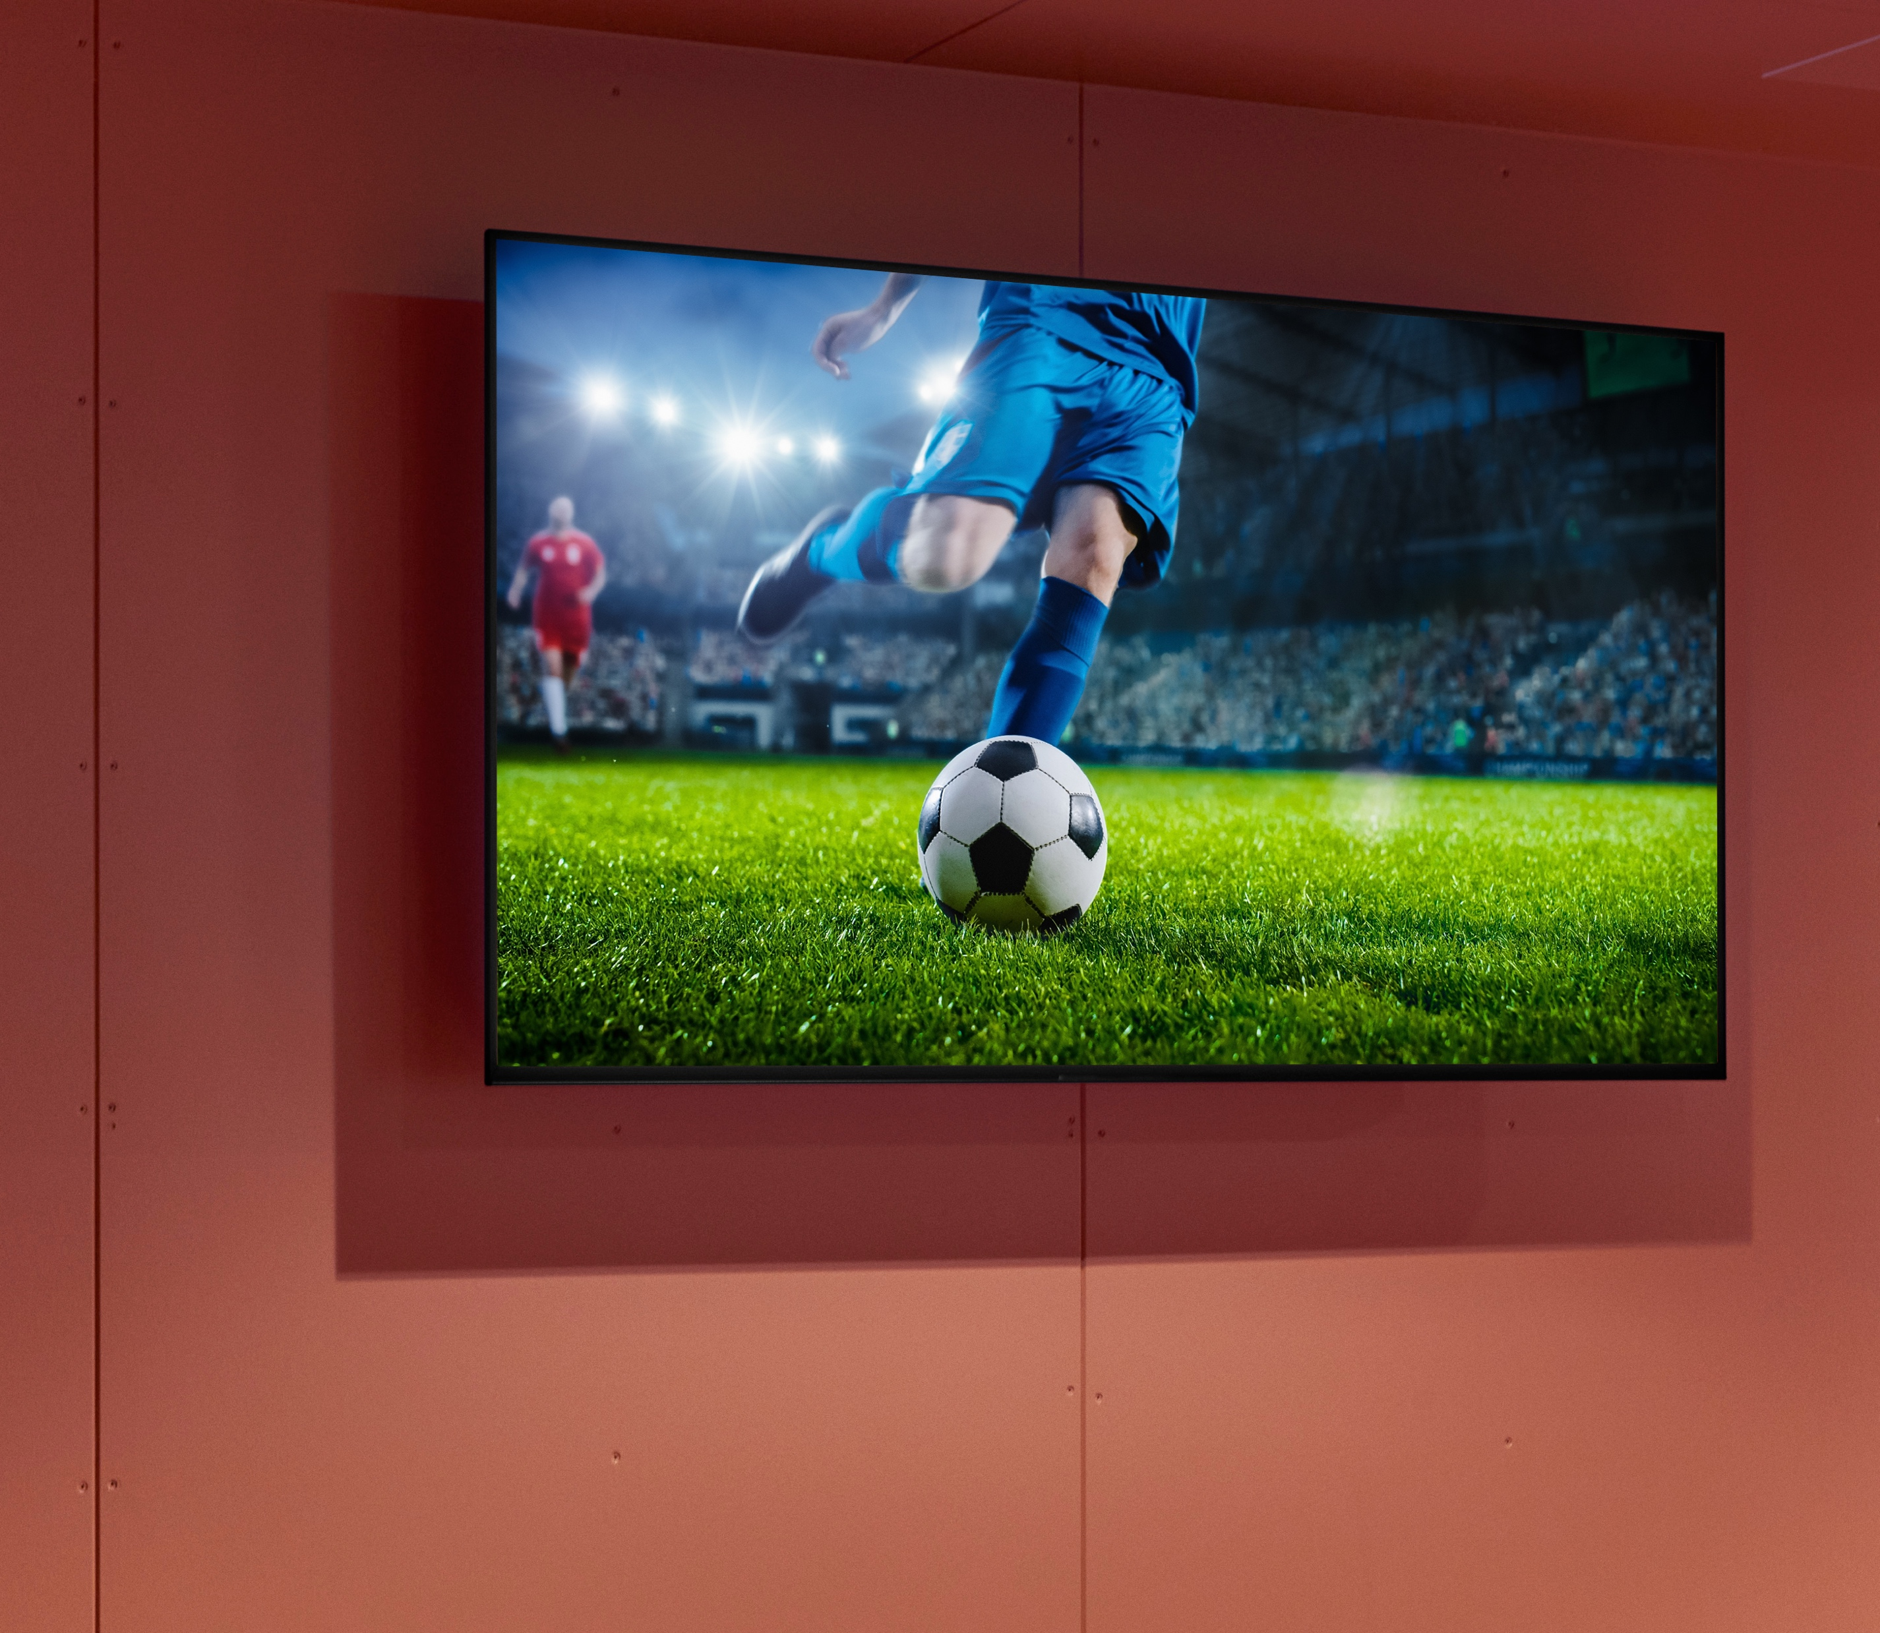
MEDIA
SPEC
最大 55 inch の大型モニター
音と映像で 記憶に残せる
音声配信
ON
音声有 - 個室空間に響く
計測方法
AI
カメラ - 人数を正確に計測
モニターサイズ
55
インチ - 高い視認性
※最大
April to June 2025 │© News Technology Co., Ltd.│
020

Slide 21
REPORT
曜日別・時間帯別の放映回数、
利用人数（AIカメラ計測）を
1 週間毎にレポーティング
レポートイメージ
曜日別
時間帯別
放映回数
放映回数
208,205
207,115
208,700
206,224
199,815
利用人数
利用人数
58,603
48,225
月
火
水
木
金
土
日
0
1
2
3
4
5
6
7
8
9
10
12
13
14
15
16
18
17
18
19
20
21
22
23
April to June 2025 │© News Technology Co., Ltd.│
021

Slide 22
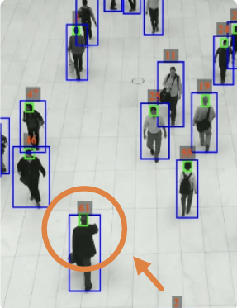
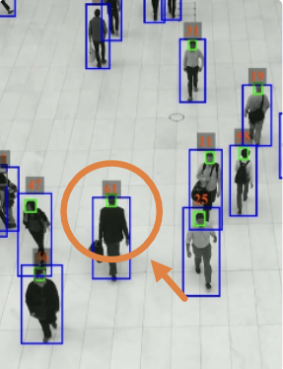
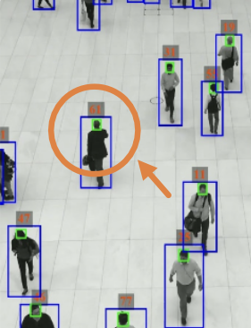
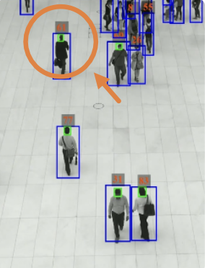
REPORT
AIカメラによってそれぞれの人物に
「ユニークID」を振り分け
正確な人数の把握が可能
AIカメラ／ユニーク解析機能
同じ人を別々のフレームで検知してもダブルカウントはせず、1名としてカウント（1滞在時間につき1カウント）
ユニークIDは、人物の特徴や移動速度をAIが学習・自動振り分け
April to June 2025 │© News Technology Co., Ltd.│
022

Slide 23

CASE
STUDY
April to June 2025 │ © News Technology Co., Ltd.│
023

Slide 24
CASE STUDY
非常に高い「広告到達率※」が見込めるメディア
＊広告到達率（「見た」+「見たような気がする」）
広告認知率
広告理解度
広告関心度
62.7%
72.7%
70.7%
※インターネットパネルリサーチによる、BREAK設置ビル喫煙者調査 媒体接触者 n=150ss 非接触者 n=150ss 2022年11月
※ 広告認知率：:媒体接触者のうち、調査期間中に調査対象広告を対象ビルにある喫煙所で「確かに見た、見た気がする 」と回答した人の割合。
※ 広告理解度：対象ビルにある喫煙所で、広告を閲覧して、どのような印象・考えをお持ちですか。「内容がわかりやすい」に「 あてはまる、ややあてはまる 」と回答した人の割合。
※ 広告関心度：対象ビルにある喫煙所で、広告を閲覧して、どのような印象・考えをお持ちですか。「興味をひかれる」に「 あてはまる、ややあてはまる 」と回答した人の割合。
April to June 2025 │ © News Technology Co., Ltd.│
024

Slide 25
CASE STUDY
認知/理解 ⇢ その後の「アクション」を実感
ブランドファネル
広告閲覧行動
※インターネットパネルリサーチによる、BREAK設置ビル喫煙者調査 媒体接触者 n=150ss 2022年11月
※ ブランドファネル：:媒体接触者のうち、調査期間中に調査対象広告を対象ビルにある喫煙所で「対象サービスについて、どの程度ご存知ですか。」の質問に対し「よく知っている」「ある程度知っている」「名前だけ知っている」
と回答した人の割合、「内容をよく知っている」「ある程度知っている」と回答した人の割合。「対象サービスについて、それぞれあてはまるものをすべてお選びください。 」「ホームページにアクセスしたことがある」
と回答した人の割合、「広告出稿を検討したことがある」と回答した人の割合。
※ 広告閲覧後行動：対象ビルにある喫煙所で、広告を閲覧して、ご覧になったことをきっかけに、何らかのアクションを起こしましたか。」から回答した人の割合。
April to June 2025 │ © News Technology Co., Ltd.│
025

Slide 26
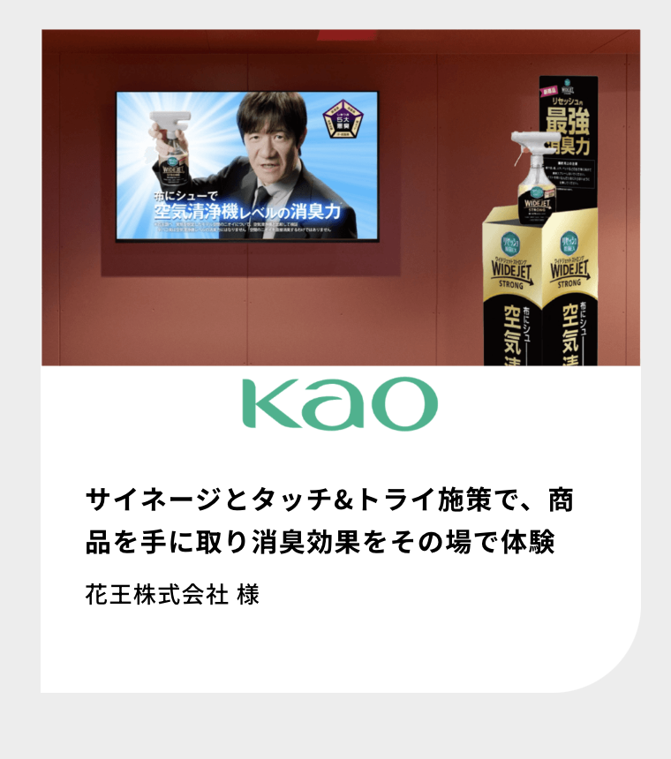
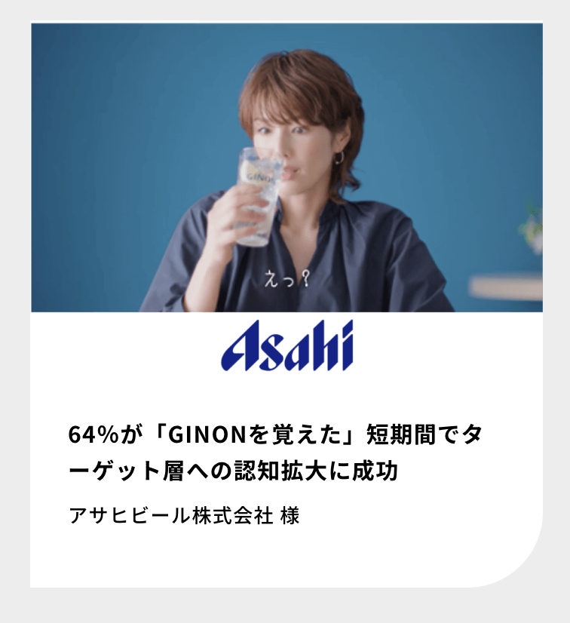
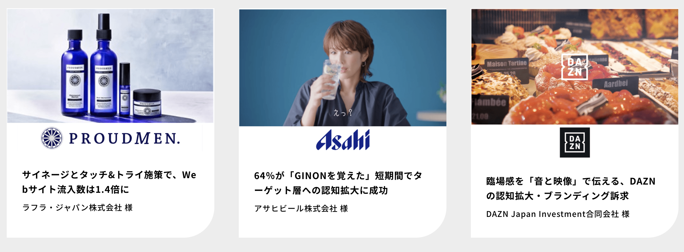
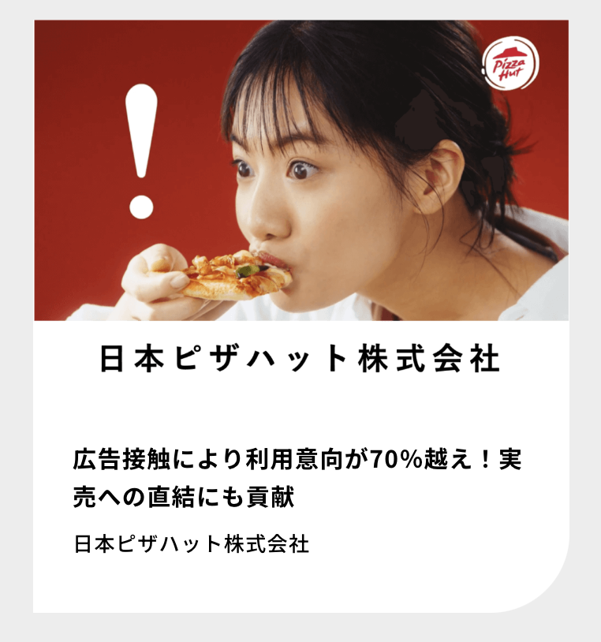
CASE STUDY
日用品
飲料／アルコール
食品／デリバリー
花王 株式会社 様
アサヒビール 株式会社 様
日本ピザハット 株式会社 様
詳しくはこちら 〉
詳しくはこちら 〉
詳しくはこちら 〉
April 2023 to December 2023│© News Technology Co., Ltd.│
April to June 2025 │ © News Technology Co., Ltd.│
026

Slide 27
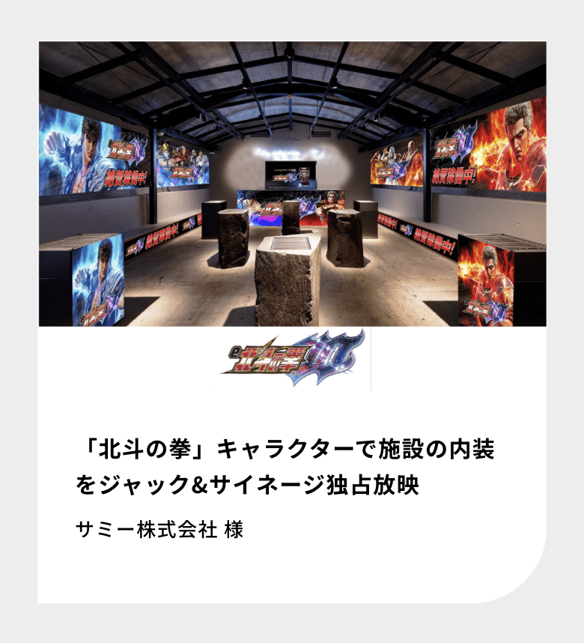

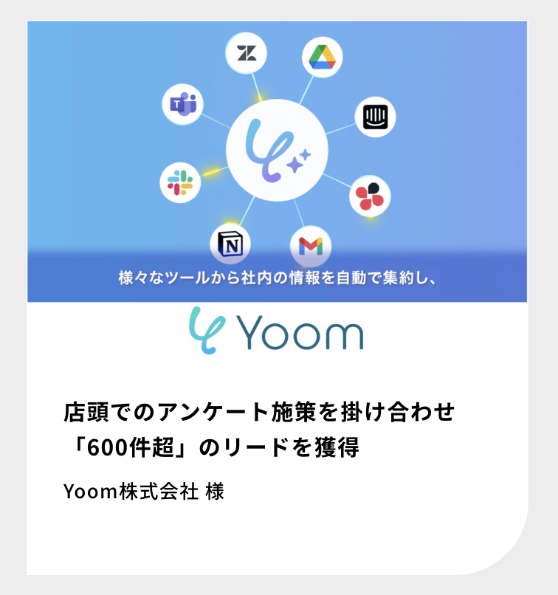
CASE STUDY
高級寝具
BtoB
エンタメ／ギャンブル
株式会社 ブレインスリープ 様
Yoom 株式会社 様
サミー 株式会社 様
詳しくはこちら 〉
詳しくはこちら 〉
詳しくはこちら 〉
April 2023 to December 2023│© News Technology Co., Ltd.│
April to June 2025 │ © News Technology Co., Ltd.│
027

Slide 28
MEDIA
MENU
April to June 2025 │© News Technology Co., Ltd.│
028

Slide 29
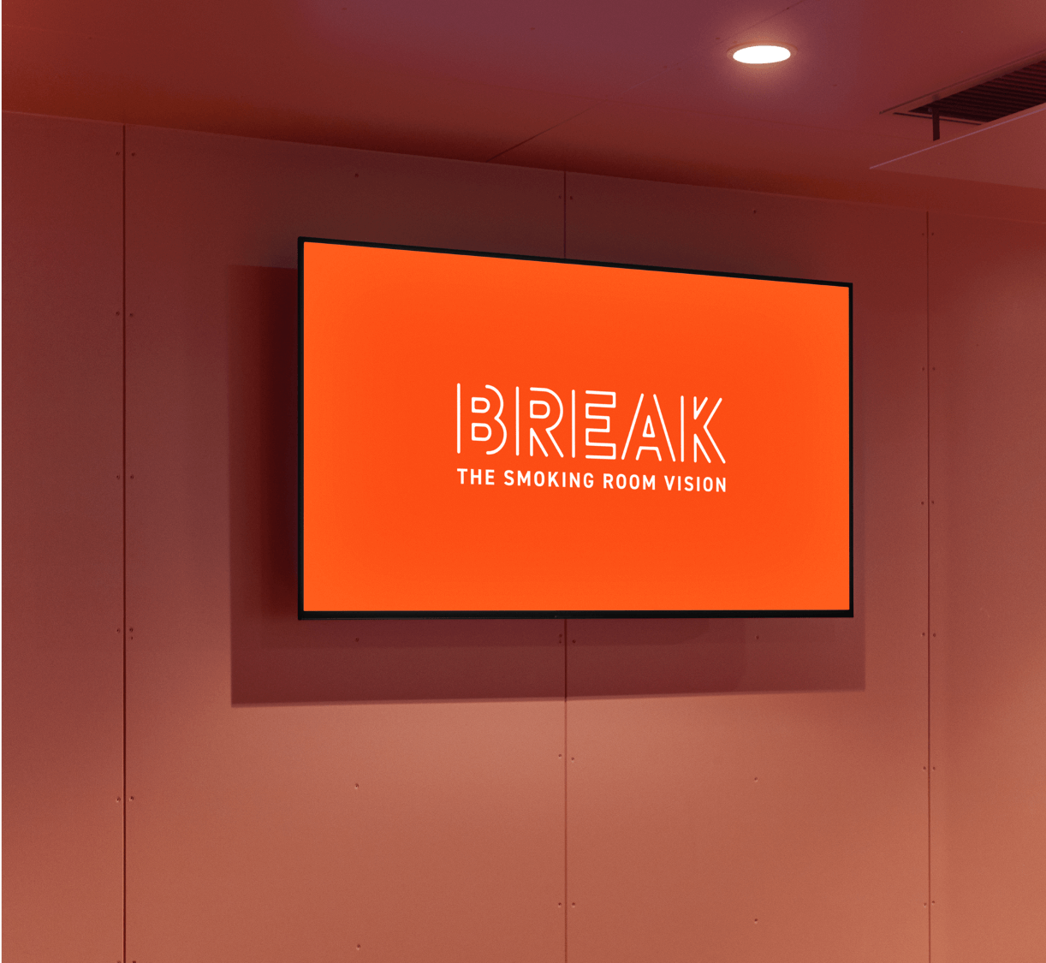
MEDIA
MENU
ロール設定
音声配信
360
音声有
ON
秒
※平均滞在時間5.8分のため1ロール6分（360秒）設定となります
6min
AD① 30sec
AD② 30sec
AD③ 30sec
AD④ 30sec
AD⑤ 30sec
AD⑥ 30sec
喫煙所 1 回利用あたりの
平均滞在 6 分 = 360 秒 を 1 ロールに設定
AD⑫ 30sec
April to June 2025 │© News Technology Co., Ltd.│
029

Slide 30

MEDIA
MENU
メニュー名
形式
放映台数
保証形態
掲載期間
想定表示回数
広告料金
（15秒×2枠の場合）
（グロス）
1,880,000
600
4
回
万円
動画 音声あり
30
期間
掲載保証
週間
(3,760,000 回)
想定再生単価
3.2円
(1.6 円)
SHORT
VIEW
秒
想定リーチ数
万人
500
or
月曜日
午前6時
掲載開始
(0:00-6:00は停止)
15
2
秒✕ 枠
470,000
回
160
1
(940,000 回)
万円
週間
想定再生単価
3.4 円
(1.7円)
想定リーチ数
万人
125
※ 放映内容は1申し込みにつき、1商品・1サービスが基本となります。同一商材であれば、掲載尺内で異なるクリエイティブの組み合わせも可能です。
クリエイティブの差し替えにつきまして、4週間のうち4回まで（原則月曜開始）可能です。
※ 放映日及び放映時間は各施設に準じます。施設によって営業日・営業時間が異なりますので、予めご了承ください。
※ 実施確定後にビル審査がございます。審査状況に応じて放映台数が変動いたしますので、あらかじめご了承ください。
※ 想定放映回数は全施設で放映をおこなった場合の数値です。審査状況によって想定を下回るケースがございますので、予めご了承ください。
April to June 2025 │© News Technology Co., Ltd.│
030

Slide 31
MEDIA
MENU
長期出稿
特別料金
8
13
26
週間
週間
週間 ~
（ 2ヶ月 ）
（ 3ヶ月 ）
（ 6ヶ月 ~ ）
合計表示回数
合計表示回数
合計表示回数
3,760,000
6,110,000
12,220,000
回
回
回
想定リーチ数
想定リーチ数
想定リーチ数
1枠購入
万人
万人
万人
500
1,625
3,250
30
掲載料金/週
掲載料金/週
掲載料金/週
秒
合計料金
140
合計料金
120
合計料金
100
1120
万円
1560
万円
2600
万円
万円
想定再生単価
3.2 円
万円
想定再生単価
2.5 円
万円~
想定再生単価
2.1 円
合計表示回数
合計表示回数
合計表示回数
7,520,000
12,200,000
24,440,000
回
回
回
2枠購入
想定リーチ数
想定リーチ数
想定リーチ数
万人
万人
万人
500
1,625
3,250
60
秒
掲載料金/週
掲載料金/週
掲載料金/週
合計料金
130
合計料金
110
合計料金
90
2080
万円
2860
万円
4680
万円
万円
想定再生単価
2.7 円
万円
想定再生単価
2.3 円
万円~
想定再生単価
1.9 円
※ 放映日及び放映時間は各施設に準じます。施設によって営業日・営業時間が異なりますので、予めご了承ください。
※ 15秒×2枠の場合の想定表示回数を指しております。
※ 想定再生単価は、想定表示回数をもとに算出した単価となります。
April to June 2025 │© News Technology Co., Ltd.│
031

Slide 32
TIEUP
MENU
April to June 2025 │© News Technology Co., Ltd.│
032

Slide 33

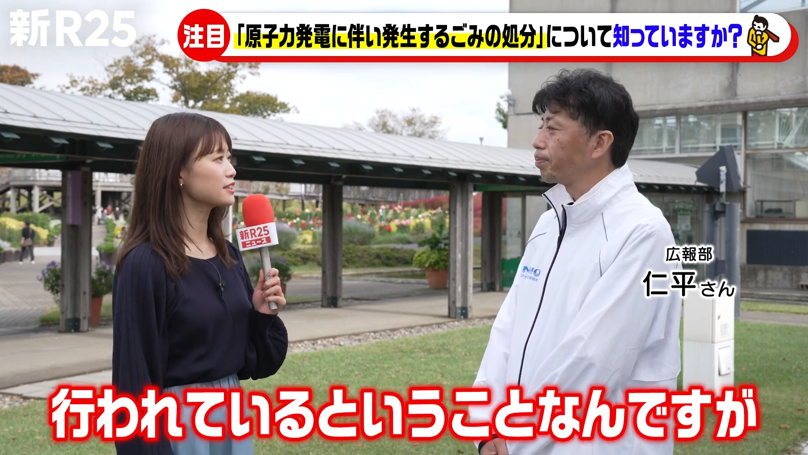
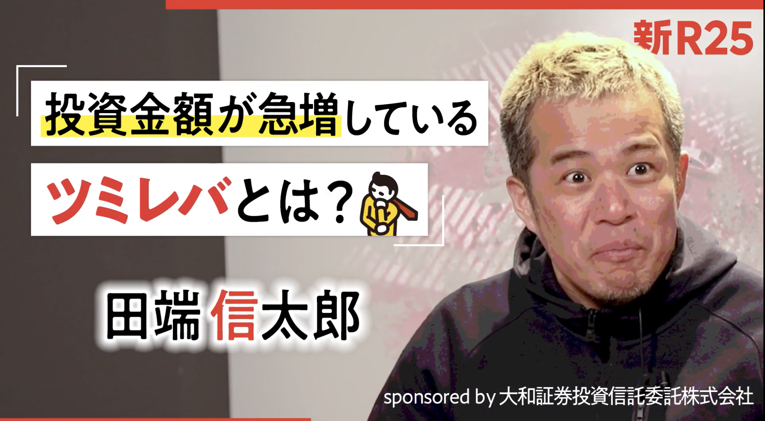

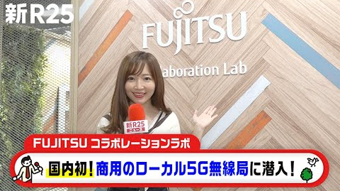
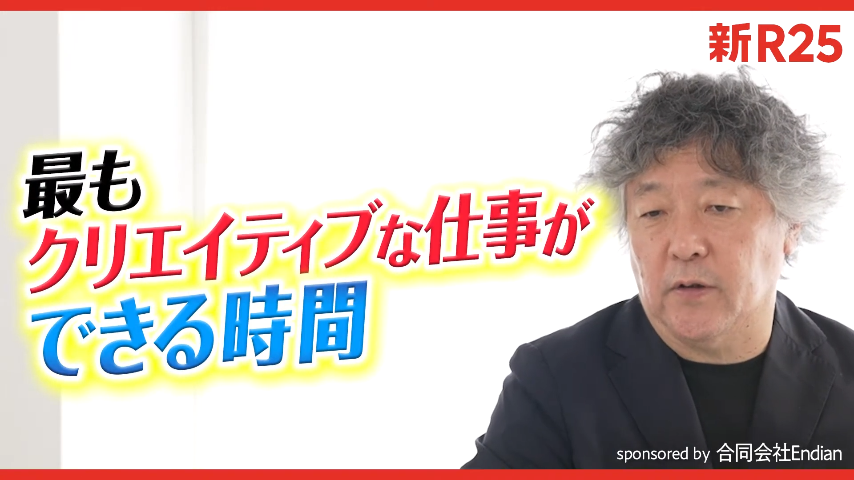
新R25
MEDIA
TIEU P
特別タイアッププラン
ビジネスパーソンを動かす新R25のコンテンツ製作力を
活かした特別パッケージ
ビジネスバラエティメディア
新R25タイアッププラン
商品/サービス/企業を
効果的に訴求
▽イメージ
企画①
出張！企業インタビュー
企画②
ビジネスパーソンインタビュー
タイアップ媒体
：
掲載プラン
：
ライト(2週間) | スタンダード(4週間)
制作内容
：
ライト BREAK用 30秒動画 1本
スタンダード BREAK用 30秒動画 2本
YouTube用 60秒動画 1本
タイアップ企画
：
①出張！企業インタビュー
②ビジネスパーソンインタビュー
実施料金
：
企画①
ライト：450万円 ｜ スタンダード：800万円
企画②
ライト：600万円 ｜ スタンダード：950万円
番組内容は新R25編集部が
プロデュース・撮影を実施
※企画②のキャスティングに関しては別途ご相談ください
二次利用
：
可能（初回1クール無償）
※企画②はキャスティングにより別途ご相談
※詳細は営業担当までお問い合わせください。
033
January to March 2025 │© News Technology Co., Ltd.│
April to June 2025 │ © News Technology Co., Ltd.│
033
033

Slide 34

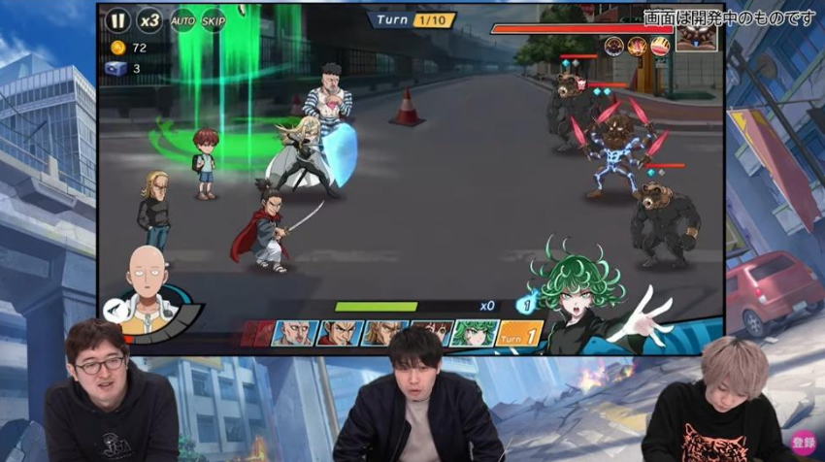

ファミ通
MEDIA
TIEU P
特別タイアッププラン
長年のゲームメディア運営で培ったノウハウと、
数多くの動画、生放送を制作してきた実績をフル活用
日本最大級のゲームメディア
「ファミ通」編集部による
番組風動画制作付きパッケージ
ファミ通スタッフによる
実機プレイ
レビュー
ゲーム紹介
▽イメージ
番組内容はファミ通編集部が
プロデュース・撮影を実施
※出演者はファミ通所属の演者が基本となります。
外部タレント等の起用をご希望の場合は別途ご相談ください。
タイアップ媒体
：
掲載期間
：
2週間 ※BREAK配信期間に準ずる
実施費用
：
動画制作費 100万円
BREAK放映費 300万円
パッケージ特別価格 300万円
ゲームのツボを押さえた映像コンテンツを制作
制作
：
BREAK用動画（30秒×1パターン）
▽放映までの流れ
動画尺
：
最大 30 秒（BREAK掲載枠）
オリエン
制作
放映~レビュー
基本構成
：
タイトルコール(5秒)
ファミ通スタッフによるゲーム紹介/プレイ(20秒)
まとめ/告知(5秒)
制 作
放映 〜レビュー
ヒアリングシ ト記載
動画資料お戻し
最終確認 営業日前
校了・入稿 営業日前
放映終了 営業日後に提出
レポ ト提出
お申し込み
テキストベ ス
動画資料作成
撮影・編集
初稿確認
修正対応
放映
申込期限
：
放映開始の45営業日前まで
５
ー
二次利用
：
二次利用費40万円(N)〜 使用可能期間 3ヶ月
ー
ー
（）
10
（）
備考
：
制作付きパッケージのため、お申し込み直後よりキャンセル費用が発生いたします。
（申込後〜撮影前：50% 、撮影後:100%）
基本構成以外の内容に関しては制作費要相談となります。
７
（）
（）
April to June 2025 │ © News Technology Co., Ltd.│
034

Slide 35
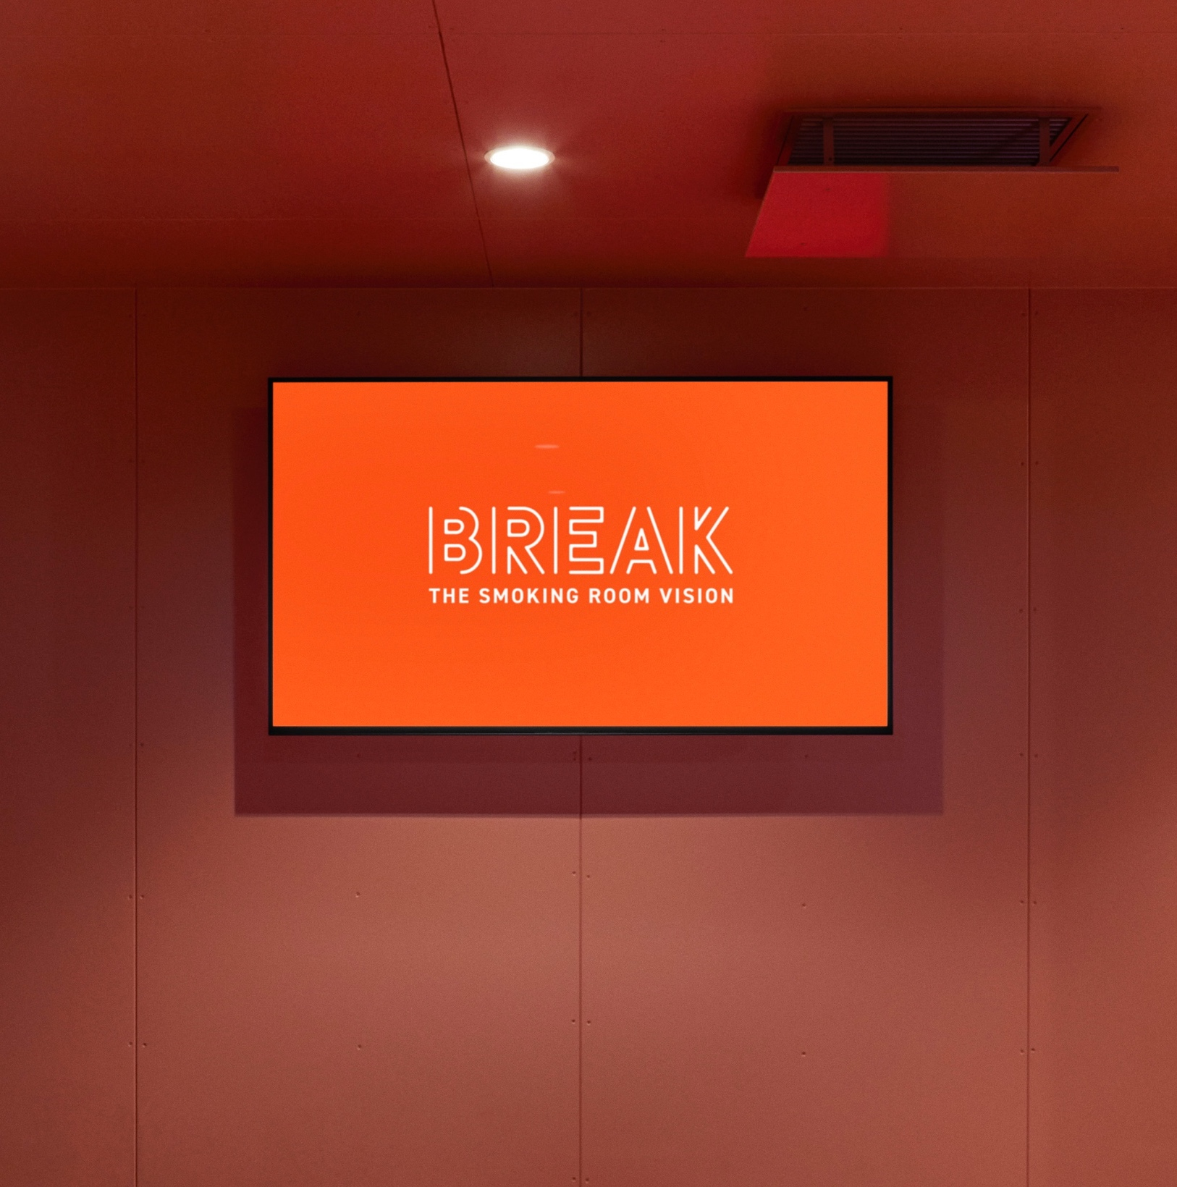
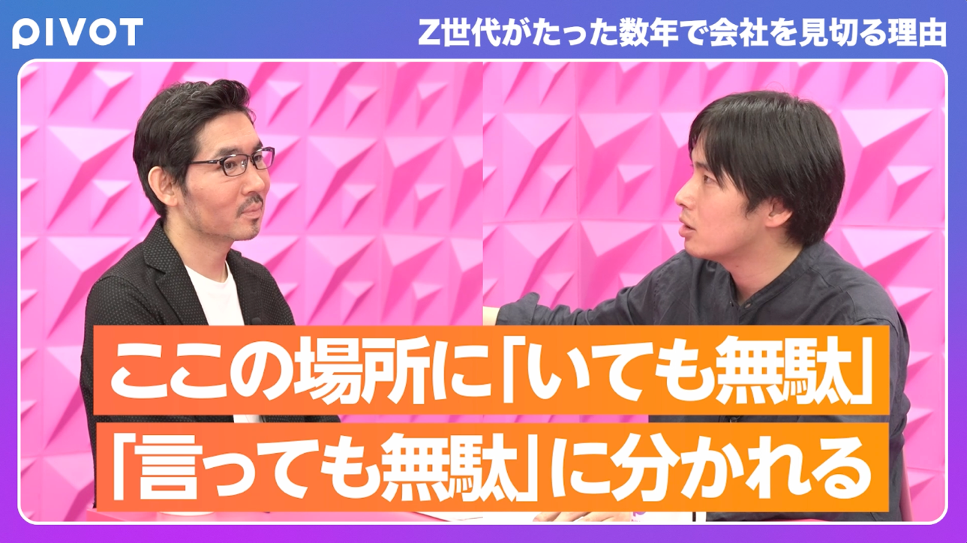









PIVOT
MEDIA
TIEU P
特別タイアッププラン
ビジネス映像メディア
PIVOTタイアッププラン
情報感度の高いビジネス層へ
広いリーチが可能
タイアップ媒体
：
掲載期間
：
※BREAK出稿期間に準ずる
実施費用
：
掲載費 ＋ タイアップ費 ＋ 再編集費
制作
：
PIVOT本編 ＋ BREAK用ダイジェスト(30秒)
再編集費
：
50万円 〜 ※都度お見積り
動画尺
：
最大 30 秒（BREAK掲載枠）
【 PIVOTタイアップ可能メニュー / 費用（グロス/税別）】
企業トップへの質問 750万円 〜
コーチング形式 1000万円 〜
テーマについて議論 1250万円 〜
密着 or 潜入レポート 1000万円 〜
※詳細は営業担当までお問い合わせください。
035
April to June 2025 │© News Technology Co., Ltd.│
035

Slide 36


URBAN LIFE METRO
MEDIA
TIEU P
特別タイアッププラン
Metro Ad Agencyが
発信するWEBメディア
「URBAN LIFE METRO」
との記事タイアッププラン
タイアップ媒体
：
URBAN LIFE METRO
費用内訳
：
BREAK掲載料金 ＋ 記事タイアップ費
制作物
：
BREAK用タイアップ動画 + ULM記事
編集費
：
掲載プラン料金に含む
動画尺
：
最大 30 秒（BREAK掲載枠）
二次利用
：
原則不可
【タイアップ内容】
アーバンライフタイアップ取材記事（WEB）
実施期間：継続掲載
アーバンライフメトロ中吊り見出し枠（中吊り）
実施期間：約3週間（空き枠に応じて掲出）
掲出範囲：東京メトロ全9路線
※詳細については営業担当までお問い合わせください。
036
April to June 2025 │© News Technology Co., Ltd.│
036

Slide 37
OPTION
MENU
April to June 2025 │© News Technology Co., Ltd.│
037

Slide 38



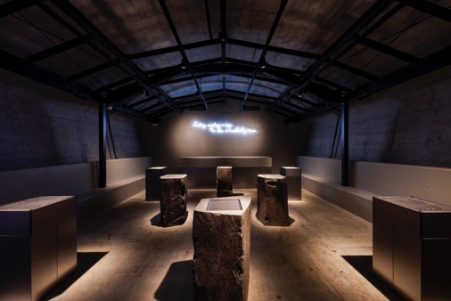

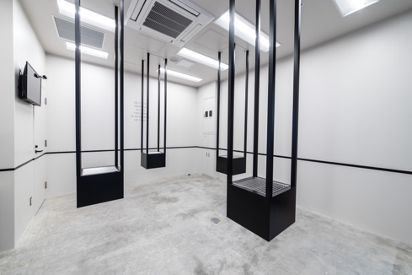
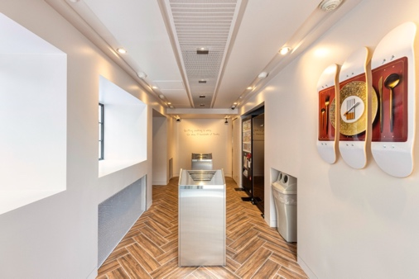
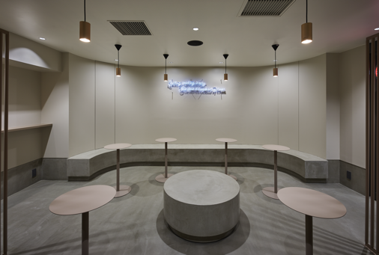
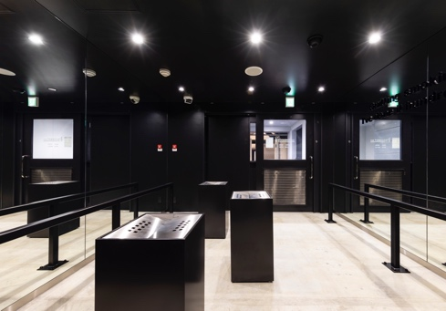
REAL PROMOTION
OPTION
MENU
都心/駅前の好立地にある公衆喫煙所
保有空間
喫煙所内セールスプロモーション
100
1 5
広告視聴から商品体験まで
一連の流れを喫煙所内で
完結できる特別な施策
施設
万人
〜
※2025年2月末時点
※月間のべリーチ数
※施設によって変動あり,詳細別資料
ポスター掲出
サンプリング
丸の内
汐留
虎ノ門
タッチ&トライ
セールス
プロモーション
飯田橋
神田
日比谷
ユーザー体験型の
リアルな接触を仕掛けることができます
詳細は弊社営業担当まで
お問い合わせください
April to June 2025 │ © News Technology Co., Ltd.│
038

Slide 39
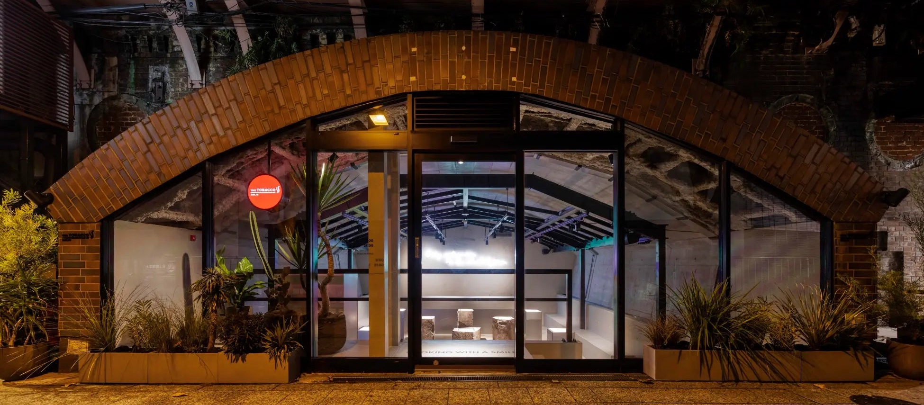

REAL PROMOTION
OPTION
MENU
店舗ジャックプラン
丸の内・有楽町エリアにある
『THE TOBACCO 2:50.76』を
ジャック可能な特別施策
実施店舗
：
THE TOBACCO 2:50.76
(東京都千代田区丸の内3-7-15)
実施内容
：
壁面・灰皿ラッピング
店舗内サイネージ独占放映
什器設置
BGM放送 etc
実施期間
：
2週間 または 4週間
実施金額
：
2週間 180万円 または 4週間 260万円
申込期限
：
30営業日前 18:00まで
※詳細については営業担当までお問い合わせください。
※店舗ジャックのみの実施は不可となります。
※記載の金額はグロス価格です。
※上記金額にBREAK放映費用は含んでおりません。
※店舗内サイネージはBREAKとは異なります。
April to June 2025 │© News Technology Co., Ltd.│
039

Slide 40



BRAND LIFT SURVEY
BRAND
LIFT SURVEY
ブランドリフト調査
喫煙所サイネージ視聴者の
広告閲覧後の広告認知度や
態度変容をレポーティング
喫煙所での広告認知
特徴理解
推奨意向
検討意向
利用経験
広告放映期間にBREAK設置ビルの喫煙所を
利用したユーザー（接触者）と
利用していないユーザー（非接触者）
における態度変容を調査
料金 ：30万円 - ※ネット料金
※調査内容に応じて金額が変動いたします
詳細については営業担当までお問い合わせください。
60%
50%
35%
15%
広告放映期間 喫煙所利用ありorなし
3 倍
5 倍
7 倍
5 倍
n=300
20%
10%
5%
3%
接触者
非接触者
※上記レポートイメージはサンプルとなります。実際の調査は上記と異なる場合もございますので、予めご了承ください。
※競合における、ブランド認知や特徴理解の調査実施も可能です。
April to June 2025 │ © News Technology Co., Ltd.│
040

Slide 41
BRAND
LIFT SURVEY
ブランドリフト調査 =調査概要=
調査概要
調査目的
調査方法
：
インターネット調査（スクリーニング調査(SCR)＋本調査）
1.
商品・サービス浸透
商品やサービスに対する、認知や利用意向を把握することができます。
抽出フレーム
：
ネットモニターより適格者を抽出
対象地域・対象者条件
：
一都三県 22-60歳 男性・女性 ※キャンペーン商材に合わせ調整
2.
媒体比較
多数のメディアで出稿の際、併用メディアとの認知を比較することができます。
除外条件
：
本人および同居家族の職業がマスコミ・広告・市場調査関連の場合
サンプルサイズ
：
SCR：40,000s 回収目標
本調査：300s 回収目標（広告認知者：非認知者）
3.
Key メッセージ浸透
放映したクリエイティブのメッセージの浸透率を把握することができます。
接触あり
：
放映期間中 BREAK設置喫煙所利用あり
4.
ブランド印象評価
認知なし
：
放映期間中 BREAK設置喫煙所利用なし
企業やブランドに対する印象を把握することができます。
※認知有無はアンケートより（記憶ベース）
ウェイトバック集計
スクリーニング調査：日本人口を母集団として実施
本調査：なし 多変量解析：なし 統計的検定：なし
5.
広告印象評価
集計・分析仕様
：
放映クリエイティブの表現に対する印象を把握することができます。
納品物
：
集計表（Excel）、報告書（チャート＋統計コメント＋サマリー1ページ程度）
※上記よりいずれかを選択いただきます。調査票を別途、営業担当よりお送りさせていただきます。
April to June 2025 │© News Technology Co., Ltd.│
041
041

Slide 42
BRAND
LIFT SURVEY
ブランドリフト調査 =調査概要=
調査スケジュール
レポートイメージ
ブランド認知度
ブランド好意度
クリエイティブ印象評価調査
企業イメージ調査
申し込み
40%
ビジュアル（絵）が印象...
財務内容が優れている
調査開始 25 営業日前まで
30%
30%
音（BGM/セリフ）が耳に...
よい広告活動をしている
20%
笑える
一流だと思う
面白い
製品が信頼できる
ワクワクする
社会貢献活動に積極的
調査、目的・設計、提出
認知なし
認知あり
認知なし
認知あり
心に響く
知的な
4 週間
見ていて引き込まれる
自立している
調査開始 15 営業日前まで
ブランド購入度
ブランド推進度
シェアしたくなる
個性的な
共感できる
夢のある
23%
30%
口ずさみたくなる/真似...
情熱的な
18%
20%
何度も見たくなる
チャレンジ精神のある
調査票確定
次が楽しみになる
創造的な
調査開始 10 営業日前まで
サービス名称
新しい価値を提案する
認知なし
認知あり
認知なし
認知あり
サービスのロゴ
0%
10%
20%
先進的な
0%
10%
20%
広告接触源比較調査
商品・サービス利用経験
調査
SNS 広告
(
LINE・Twitter・
Facebook・Instagramなど
)
ホームページにアクセスしたことがある
喫煙所広告
あてはまらない
4 週間
テレビ CM
現在契約している
知人 / 友人 / 家族の紹介
契約を検討したことがある
報告書納品
展示会・セミナー・イベント
調査終了後の 20 営業日前後を目安
チラシ・ダイレクトメール
過去に契約していたことがある
Web での紹介記事
0%
10%
20%
30%
交通広告（駅や電車内の広告）
0%
20%
40%
60%
※上記はサンプルとなります。実際の調査は上記と異なる場合もございます。予めご了承ください。
April to June 2025 │© News Technology Co., Ltd.│
042

Slide 43
APPENDIX
April to June 2025 │© News Technology Co., Ltd.│
043
043

Slide 44
HOW TO APPLY
申し込み方法
項目 | 1.広告主審査 | 2.仮押さえ | 3.クリエイティブ審査 | 4.申込 | 5.入稿
原則締切
掲載期間開始日10営業日前
（前々週月曜日 17：00）
掲載期間開始日10営業日前
（前々週月曜日 17：00）
仮押え後3日営業日以内
仮押え後5営業日以内
（前々週木曜日 17：00）
掲載開始日7営業日以内
（前々週木曜日 17：00）
1～2営業日以内に
弊社より審査結果を
メールにてお送り致します。
1～2営業日以内に
弊社より仮押え受領を
メールにてお送り致します。
1～2営業日以内に
弊社より審査結果を
メールにてお送り致します。
1～2営業日以内に
弊社より申込受領を
メールにてお送り致します。
1～2営業日以内に
弊社より入稿受領を
メールにてお送り致します。
必要期間
フォーマット
https://form.run/@break-examination
https://form.run/@break-order
https://form.run/@break-examination
https://form.run/@break-order
https://form.run/@break-submit
広告メニュー名
掲載開始日及び終了日
広告主名
商材名
放映クリエイティブ
広告メニュー名
掲載開始日及び終了日
広告主名
商材名
放映クリエイティブ
広告メニュー名
掲載開始日及び終了日
広告主名
商材名
申込金額
主な
確認事項
クリエイティブ素材
クリエイティブ素材
※ お申込後に、各ビルへの審査を実施いたします。競合等の理由から一部ビルにおいて放映不可となる可能性もございますので、予めご了承ください。
※ クリエイティブの差し替えは、1週間のうち1回まで可能です。入稿期日までにご入稿をお願いいたします。
April to June 2025 │© News Technology Co., Ltd.│
044

Slide 45
REGULATION
入稿規定
入稿素材
素材詳細
カテゴリ
詳細
フォーマット
Mp4形式
サイズ
1,920 x 1,080
尺
15秒│30秒
※1
ファイルサイズ
最大100MB
動画クリエイティブ
SHORT VIEW
映像コーデック
H.264
音声コーデック
AAC LC
平均ラウドネス値
-24.0LKFS±1
フレームレート
29.97FPSまたは30FPS
ビットレート
10Mbps以上
走査方式
プログレッシブ方式（インターレース方式は不可）
最低級数
26pt
※ 放映内容は1申し込みにつき、1商品・1サービスが基本となります。 同一商材であれば、掲載尺内で異なるクリエイティブの組み合わせも可能となります
April to June 2025 │© News Technology Co., Ltd.│
045

Slide 46
SCHEDULE
締切スケジュール
ご掲載開始週 | クリエイティブ審査締切日 （当日17:00まで） | 申込締切日 （当日17:00まで） | 入稿締切日 （当日17:00まで）
4月7日 （月） | 3月24日 （月） | 3月27日 （木） | 3月27日 （木）
4月14日（月） | 3月31日 （月） | 4月3日 （木） | 4月3日 （木）
4月21日（月） | 4月7日 （月） | 4月10日 （木） | 4月10日 （木）
4月28日（月） | 4月14日 （月） | 4月17日 （木） | 4月17日 （木）
5月5日 （月） | 4月18日 （金） | 4月23日 （水） | 4月23日 （水）
5月12日（月） | 4月23日 （水） | 4月25日 （金） | 4月25日 （金）
5月19日（月） | 5月1日 （木） | 5月8日 （木） | 5月8日 （木）
5月26日（月） | 5月12日 （月） | 5月15日 （木） | 5月15日 （木）
6月2日 （月） | 5月19日 （月） | 5月22日 （木） | 5月22日 （木）
6月9日 （月） | 5月26日 （月） | 5月29日 （木） | 5月29日 （木）
6月16日（月） | 6月2日 （月） | 6月5日 （木） | 6月5日 （木）
6月23日（月） | 6月9日 （月） | 6月12日 （木） | 6月12日 （木）
6月30日（月） | 6月16日 （月） | 6月19日 （木） | 6月19日 （木）
※上記スケジュールは、クリエイティブ審査(放映10営業日前)、申し込み・入稿(放映7営業日前)にて記載しております。
クリエイティブは入稿規定(P36)をご確認の上、ご入稿をお願い致します。入稿規定に合わない場合、入稿締切までにご修正をして頂く必要がございます。予めご了承ください。
April to June 2025 │© News Technology Co., Ltd.│
046

Slide 47
ACCEPTABILITY STANDARD
掲載可否基準1
下記業種・サービスは広告掲載をお断りしております。
詳細は別途お問い合わせの上、ご確認願います。
・情報商材
・ギャンブル関連 (射幸心をそそる表現のもの)
・アダルト
・占い
・宗教関連 (魔除け・霊感商法霊視商法、神社仏閣等)
・無限連鎖講
・探偵業
・家政婦紹介・斡旋
・産経用品 (避妊具、女性用体温計)
・武器全般
・毒物劇物
・政党/政治関連
・公益法人 (NPO/NGO、社団法人)
・生体販売
・入札権購入型オークション、オークション
・ファクタリング
・過払い金請求
・ICO
・転職、退職、またそれに類する行動を促すサービス
・競合サービス
・たばこ、電子たばこ（たばこ関連サービスも含む）
・不動産
・設置オフィス入居企業の競合サービス
・その他、当社が不適切と判断したもの
April to June 2025 │© News Technology Co., Ltd.│
047

Slide 48
ACCEPTABILITY STANDARD
掲載可否基準2
広告表現の注意点は下記ご確認ください。
以下の基準でNGで無い場合にも、表現によっては考査が通らないケースがございます。
・ 1枠で複数クライアント、複数ブランド、複数アイテムの広告を流すこと
・事実と異なる虚偽の情報を掲載したもの
・優良誤認表示や有利誤認表示などの不当表示となるもの
・「最大」「最高」「最小」「最速」「No.1」「世界初」などの言葉を
表示する際に客観的な出典がないもの
（放映開始日を起点とし、直近1年以内のデータのみ有効）
・順位、割合、件数など調査結果等の定量的な言葉を表示する際に調査年月の
記載がないもの
・公正取引協議会が定める公正競争規約で定められた表示を遵守していないもの
・比較広告
・税込価格と誤認される恐れのある税抜価格の表示
・誹謗中傷するもの、名誉を毀損するもの
・著作権や商標権等の知的財産権を侵害するもの
・プライバシーを侵害するもの、個人情報の取得、管理、
利用等に十分な配慮がされていないもの
・他人を差別するもの、人権を侵害するもの
・セクシュアルハラスメントとなるもの
・バイオレンス、暴力的な描写、表現
・投機心、射幸心を著しくあおる表現のもの
・非科学的または迷信に類するもので、利用者を惑わせたり、
不安を与えるもの
・犯罪を肯定、美化、助長するもの
・反社会的勢力によるもの
・醜悪、残虐、猟奇的等で不快感を与えるもの
・サービス、商品の内容が不明確なもの
・業界で定めるガイドラインなどに違反し、
または、違反するおそれのあるもの
・その他、当社が不適切と判断したもの
April to June 2025 │© News Technology Co., Ltd.│
048

Slide 49
PRECAUTION
注意事項1
仮押さえ・申し込み及び入稿時には、
下記項目ご確認の上対応をお願い致します。
1.入稿素材に関する権利処理について
入稿素材および当該入稿素材からの誘導先（ドメイン名、URL、同一ドメイン内のウェブサイト、アプリなどを含み、以下「誘導先」）における権利処理（JASRAC等著作権管理団体への支払いを含みます。）は原則広告主様にて対応していただきます。広告主様は当社に対して、本媒体資料において予定されている入稿素材の利用を可能とするために必要な権利を付与するものとします。権利処理について質問等ある場合には、担当営業にお問い合わせください。
2.入稿素材および誘導先の審査について
入稿素材の内容および形式ならびに誘導先については掲載ガイドライン等に従って当社所定の審査がありますが、当該審査は、入稿素材または入稿素材からの誘導先の内容の適法性、安全性、信頼性、正確性、完全性、有効性、特定の目的への適合性、セキュリティなどに関する欠陥、エラーやバグ、権利侵害など、事実上または法律上の瑕疵がないことをなんら担保するものではありません。
3.申し込みキャンセルについて
申し込みメール送付後、広告主様都合による出稿停止の場合、違約金が発生します。
配信開始予定日の15営業日より前：50％、配信開始予定日から15営業日以内：80％、配信開始予定日から5営業日以内：100％
※キャンセル対象週毎に違約金発生となります。
4.仮押さえについて
仮押さえ期間終了タイミング（5営業日17時）に連絡ない場合は原則仮押さえ枠の自動開放となります。
同一商材・サービスでの再度の仮押さえに関しては、仮押さえ枠リリース後の5営業日後から1回まで可能となります。
April to June 2025 │© News Technology Co., Ltd.│
049

Slide 50
PRECAUTION
注意事項2
仮押さえ・申し込み及び入稿時には、
下記項目ご確認の上対応をお願い致します。
4.広告主様の責任について
広告主様は、入稿素材および誘導先が、(1)第三者の著作権、産業財産権、パブリシティ権、プライバシー権その他一切の権利を侵害していないこと、(2)薬事法、不当景品類および不当表示防止法その他一切の関連法令に抵触していないこと、(3) 正確かつ最新の記載であり、かつ利用者に混乱を生じさせたり、コンピューターウイルスや虚偽の内容を含んだり、相互に無関係な内容となっていたりしないこと、(4)デッドリンクとなっていないこと、(5)公序良俗に反し、または第三者を誹謗中傷したり、名誉を毀損する内容を含まないこと、(6)掲載ガイドライン等に抵触していないことを当社に対し保証します。入稿素材または誘導先に関して当社が第三者よりクレーム、請求等を受けた場合、広告主様の責任および費用において、当該クレーム、請求等に対応するものとします。また、入稿素材または誘導先に関連して当社が損害を被った場合は、広告主様は当該損害（逸失利益、特別損害、合理的な範囲での弁護士費用などを含みますがこれらに限られません。）を当社に対して速やかに賠償するものとします。
5.掲載停止について
当社は、入稿素材の内容および形式ならびに誘導先について掲載ガイドライン等に従って当社所定の審査をした後においても、(1)入稿素材および当該入稿素材からの誘導先について当社所定の審査をした後において入稿素材もしくは当該入稿素材からの誘導先が変更になった場合、(2)本媒体資料に規定する広告主様の保証義務または遵守事項の違反がある場合、または当該違反のおそれがあると当社の裁量により判断された場合、または(3)社会的要因により入稿素材もしくは当該入稿素材からの誘導先を広告として掲載することが当社の裁量において不適切とみなされる事情が発生した場合、当該入稿素材にかかる広告掲載契約が成立した後または当該入稿素材にかかる広告の掲載が開始された後においても、当社の裁量において、広告主様に対する債務不履行責任、損害賠償責任等の一切の法的責任を負うことなく、広告主様より受注しております広告商品の全部または一部の掲載を直ちに停止、中断、または中止できるものとします。なお、この場合、広告主様は、当該入稿素材にかかる広告掲載契約に基づき既に発生した広告料金の支払いを免れるものではありません。
April to June 2025 │© News Technology Co., Ltd.│
050

Slide 51


03-5544-8775 │ smokead@newstech.co.jp

